Slide 1

Cumplimiento legal y normativo: ENS
Esquema Nacional de Seguridad
MAYO 2019

Slide 2

  Conceptos Básicos.
  Marco Organizativo de la Seguridad
  Marco Operacional de la Seguridad
  Medidas de Protección
Contenido

Slide 3
Agenda
Contenidos del módulo
  Conceptos básicos del ENS
  Marco Organizativo de la Seguridad
  Marco Operacional de la Seguridad
  Medidas de Protección

Slide 4
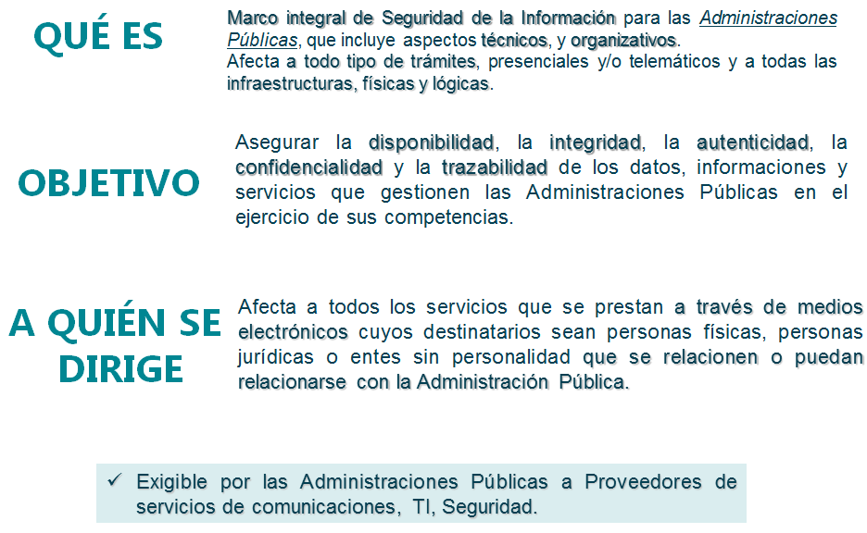
I. Conceptos Básicos DEL ENS

Slide 5
I. Conceptos Básicos DEL ENS
Principios Básicos del ENS
Seguridad integral.
  Aplica a elementos técnicos, humanos y organizativos
Gestión de riesgos.
  Actualización permanente para minimizar y mantener un nivel de riesgo aceptable. Proporcionalidad y equilibrio entre la naturaleza del dato, su tratamiento, su exposición a riesgos y las medidas de seguridad dispuestas.
Prevención, reacción y recuperación.
  Prevención ante amenazas, reacción y recuperación ante incidentes.
Líneas de defensa.
  Múltiples capas (perímetro, dmz, servidores intermedios, equipos personales , …) nivel organizativo, físico y lógico
Reevaluación periódica.
  Auditorías periódicas
Función diferenciada.
  Responsable de la información, responsable del servicio y responsable de la seguridad

Slide 6
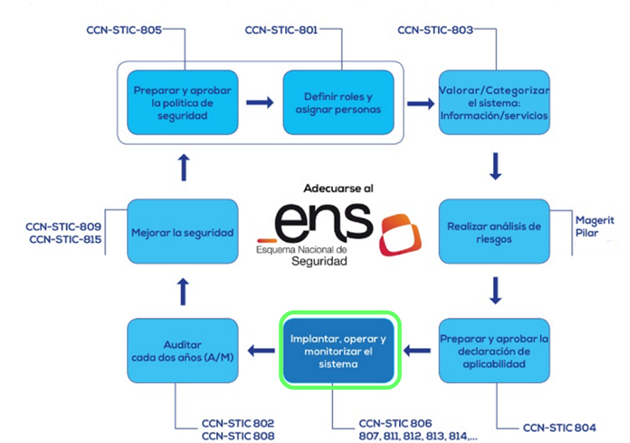
I. Conceptos Básicos DEL ENS

Slide 7
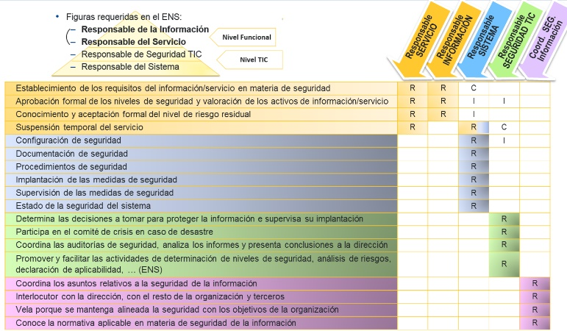
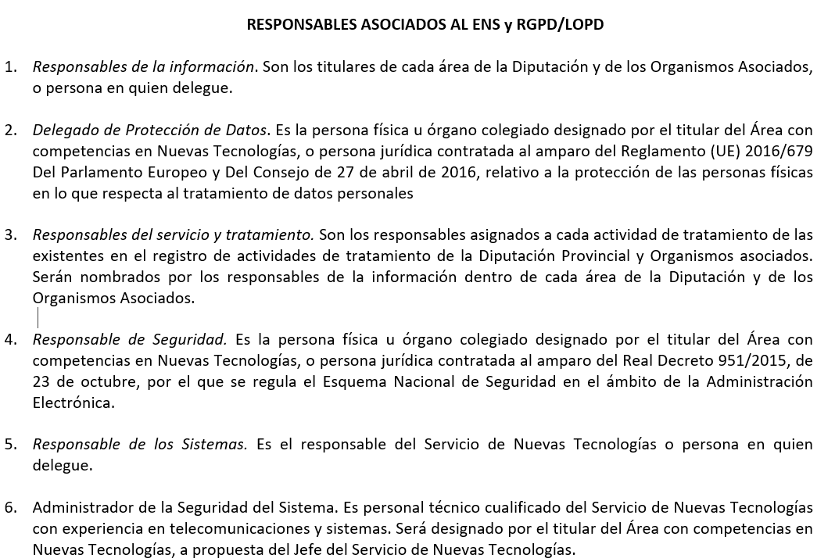
I. Conceptos Básicos DEL ENS

Slide 8
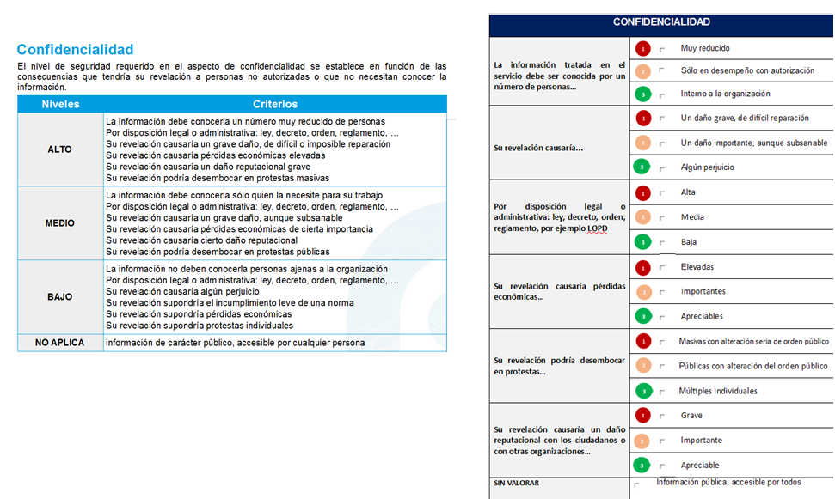
I. Conceptos Básicos DEL ENS
La valoración debe ser efectuada por ‘negocio’, no por personal técnico, y para que sea lo más objetivo posible, se basará en una serie de cuestionarios (uno por cada dimensión de seguridad) con diferentes preguntas y opciones de respuesta.
Una sola respuesta del tipo 1 en un cuestionario, ya implica una calificación ALTA en la dimensión valorada, aunque el resto sean inferiores, y lo mismo sucede en el caso de respuestas del tipo 2 (MEDIA).
La categoría final del sistema de información vendrá determinada por la dimensión con mayor valor, por tanto, una sola respuesta de tipo 1 en cualquiera de las 5 dimensiones valoradas, ya implica que el S.I. en cuestión tendrá categoría ALTA.
Formulario ENS para valorar la Confidencialidad de un S.I.

Slide 9
I. Conceptos Básicos DEL ENS
Identificación y categorización de los Sistemas de Información – determina el nivel ALTO/MEDIO/BAJO basado en la valoración del impacto que tendría un incidente que afectara a la seguridad
La valoración debe ser efectuada por ‘negocio’, no por personal técnico, y para que sea lo más objetivo posible, se basará en una serie de cuestionarios (uno por cada dimensión de seguridad) con diferentes preguntas y opciones de respuesta.
Una sola respuesta del tipo 1 en un cuestionario, ya implica una calificación ALTA en la dimensión valorada, aunque el resto sean inferiores, y lo mismo sucede en el caso de respuestas del tipo 2 (MEDIA).
La categoría final del sistema de información vendrá determinada por la dimensión con mayor valor, por tanto, una sola respuesta de tipo 1 en cualquiera de las 5 dimensiones valoradas, ya implica que el S.I. en cuestión tendrá categoría ALTA.

Slide 10
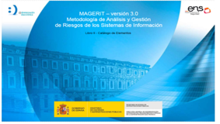
I. Conceptos Básicos DEL ENS
FASE 0: Inventario de activos
1. Identificar
(y analizar)
¿Qué amenazas me pueden afectar? ¿Cómo degradan los activos? ¿qué probabilidad hay de que ocurran?
Mejora continua (ciclo de calidad)
¿Cómo de efectivas son las salvaguardas implementadas?
2. Evaluar
(y comunicar)
¿Qué hago con los riesgos identificados? Los asumo, los mitigo…
4. Monitorizar
Ciclo de gestión de Riesgos
3. Tratar
¿qué salvaguardas voy a implementar? Principio de PROPORCIONALIDAD. Plan de Tratamiento
1. Tratamiento informal: buenas practicas
3. Definido: normas, procesos y prácticas
2. Planificado y repetible
4. Gestionado y medible: métricas
5. Optimizado: Mejora continua
Madurez de la gestión del riesgo y la SI

Slide 11
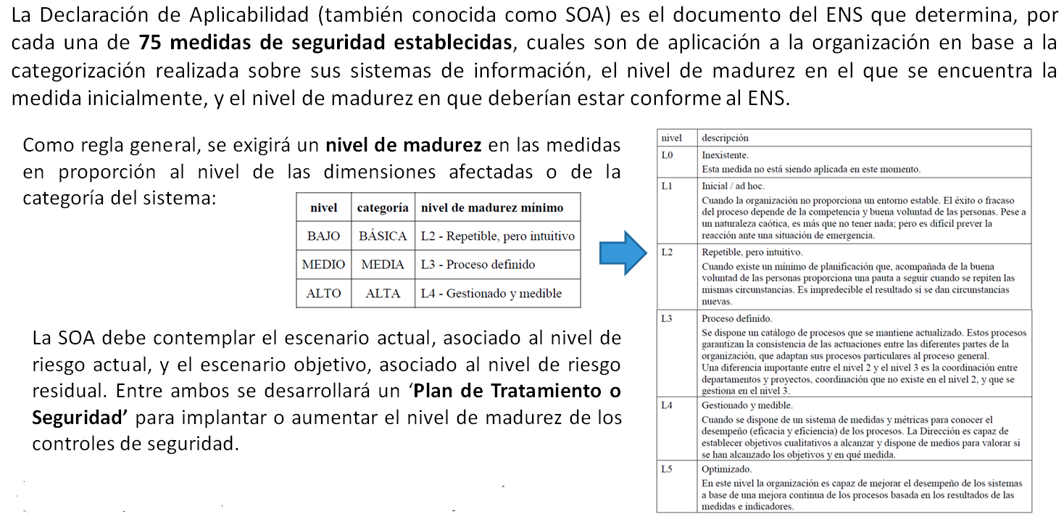
I. Conceptos Básicos DEL ENS

Slide 12
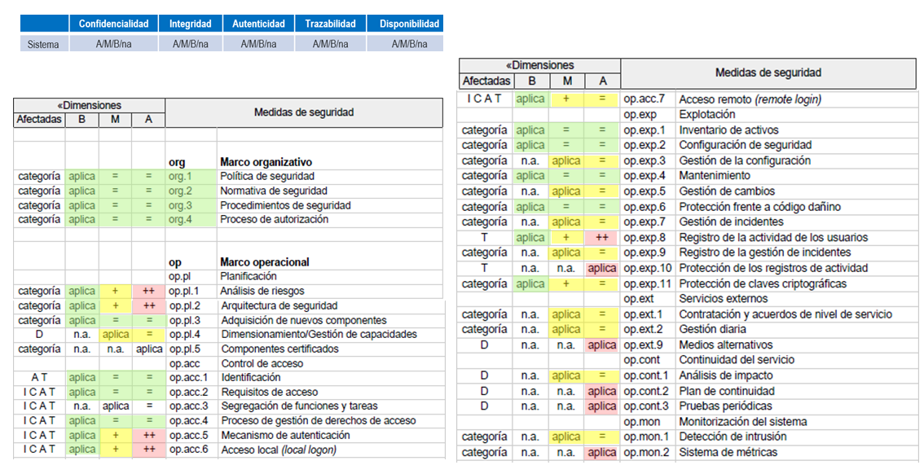
I. Conceptos Básicos DEL ENS
El ENS está compuesto por 75 medidas de seguridad agrupadas en tres marcos de control:
Marco Organizativo: política, elaboración de normativas y procedimientos, y protocolos de actuación y autorización que deben implantarse en la organización.
Marco Operacional: medidas asociadas a la ‘seguridad lógica’, ‘continuidad de negocio’ y otros aspectos y actuaciones operativas (análisis de riesgos, control de componentes y proveedores, cuadro de mando, etc...)
Marco de Medidas de Protección: específicas para cada tipo de activo.

Slide 13
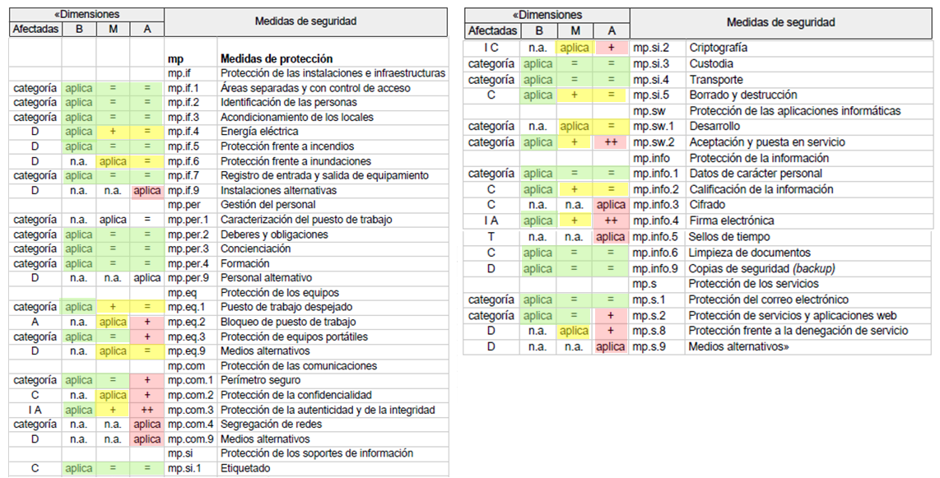
I. Conceptos Básicos DEL ENS

Slide 14
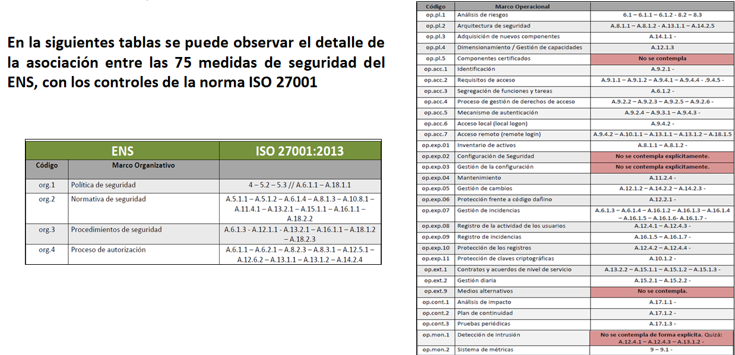
I. Conceptos Básicos DEL ENS

Slide 15
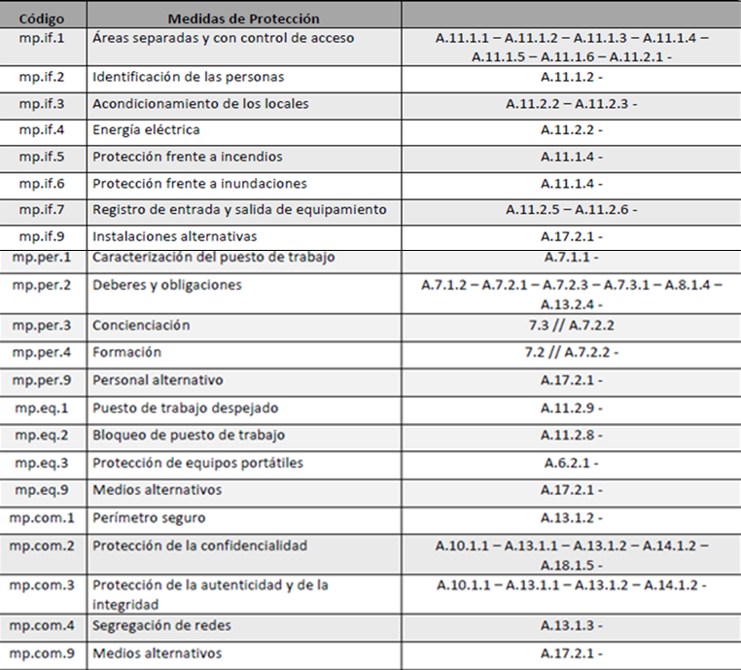
I. Conceptos Básicos DEL ENS

Slide 16
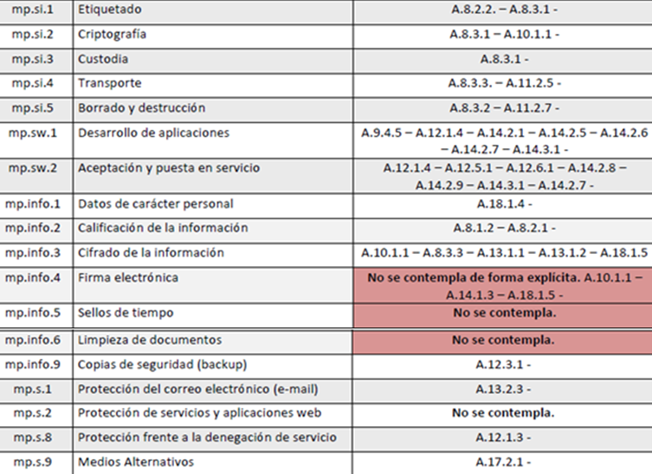
I. Conceptos Básicos DEL ENS

Slide 17
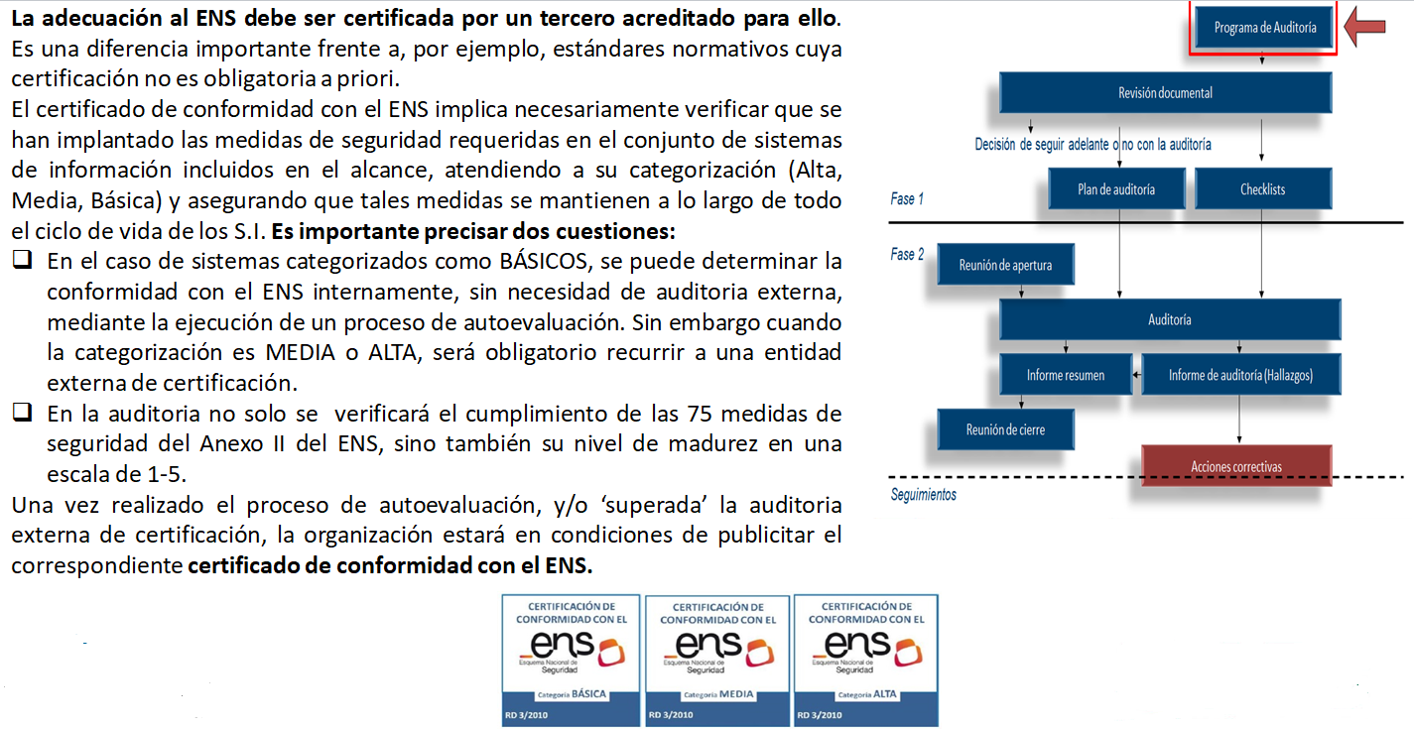
I. Conceptos Básicos DEL ENS

Slide 18
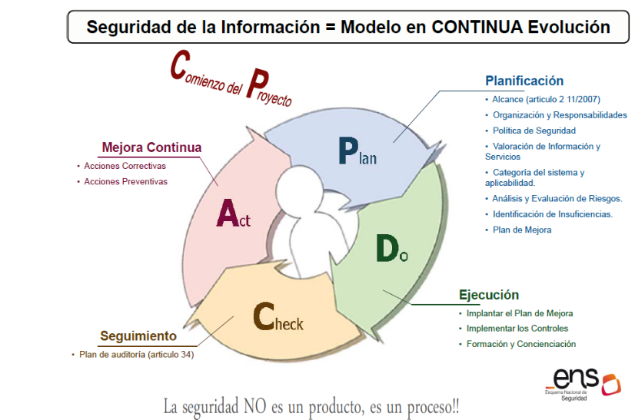
I. Conceptos Básicos DEL ENS

Slide 19
Agenda
Contenidos del módulo
  Conceptos básicos del ENS
  Marco Organizativo de la seguridad
  Marco Operacional de la seguridad
  Medidas de Protección

Slide 20
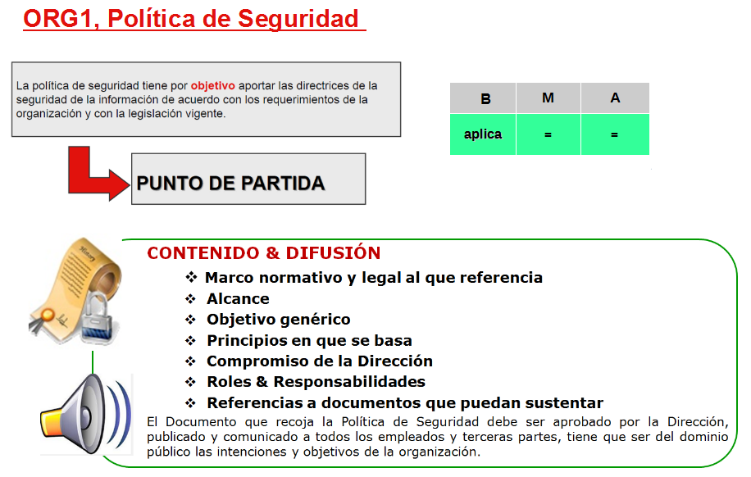
II. Marco Organizativo

Slide 21
II. Marco Organizativo
Cuestiones a valorar | Evidencias requeridas en auditoria
Dispone de una política de seguridad escrita? | La política de seguridad está impresa o guardada en formato electrónico.
Ha sido aprobada por el órgano competente? | La política de seguridad fue redactada por un órgano superior y/o ha sido aprobada (mediante algún registro escrito o electrónico) por el mismo.
Incluye los objetivos y misión de la organización? | Dentro de la política se indica cuáles son los objetivos y la misión (p.ej: prestar servicios de calidad en materia de gestión educativa a los ciudadanos) de la organización.
El marco legal y regulatorio en el que se desarrollaran las actividades? | Dentro de la política se indican las leyes que le son de aplicación (LOPDGDD, Ley 39 y 40/2015, RD 3/2010, Guías CCN-STIC, etc.) así como las distintas regulaciones que pudieran existir (ámbito europeo, local, etc.).
Precisa los roles o funciones de seguridad, definiendo para cada uno, los deberes y responsabilidades del cargo, así como el procedimiento para su designación y renovación? | Se indican los roles de seguridad, sus deberes, y el procedimiento para su designación y renovación
La estructura del comité/s para la gestión y coordinación de la seguridad,? | Dentro de la política se indican la existencia de un Comité STIC, su composición, su relación con otros elementos de la organización, y responsabilidades
Precisa las directrices para la estructuración de la documentación del SGSI? | Dentro de la política se indica cuál es el criterio para la clasificación de la documentación, el procedimiento para su clasificación, quién debe generarla y aprobarla, qué personas pueden acceder a ella, con qué frecuencia o bajo qué circunstancias debe revisarse, etc.

Slide 22

II. Marco Organizativo
ORG2, Normativa de Seguridad
Conjunto de documentos que, sin entrar en detalles, establecen la forma de afrontar un cierto tema en materia de seguridad. Definen la posición del organismo en aspectos concretos y sirven para indicar cómo se debe actuar en caso de que una cierta circunstancia no esté recogida en un procedimiento explícito o que el procedimiento pueda ser impreciso o contradictorio en sus términos.
Las normas deben centrarse en los objetivos que se desean alcanzar, antes que en la forma de lograrlo. Los detalles los proporcionarán los procedimientos.
Las normas deben describir lo que se considera uso correcto, así como lo que se considera uso incorrecto.
Las normas deben ser realistas y viables. Deben ser concisas (sin perder precisión) y sin ambigüedades. Deben estar motivadas, ser descriptivas y definir puntos de contacto para su interpretación correcta.
Las normas deben escribirlas personas expertas en la materia, conocedoras de la postura de la Dirección, de las posibilidades y limitaciones de la tecnología correspondiente y con experiencia en los incidentes o situaciones típicas que pueden encontrarse los usuarios.

Slide 23
II. Marco Organizativo
Cuestiones a valorar | Evidencias requeridas en auditoria
Dispone de uno o varios documentos que constituyan la normativa de seguridad escrita? | La normativa de seguridad está impresa o guardada en formato electrónico, la ha elaborado el responsable STIC y está aprobada por el Comité STIC. Además, se indica que es de obligado cumplimiento y existe un procedimiento de revisión y firma regular.
Precisa el uso correcto de equipos, servicios e instalaciones ? | Existen normativas respecto a la protección de equipos desatendidos, uso del correo electrónico con fines personales, medidas contra el acceso físico no autorizado a las instalaciones, etc.
Precisa lo que se considera uso indebido? | Existen normativas que indican lo que se considera un uso indebido de los equipos (p. ej.: utilizar el ordenador para fines personales), los servicios (p. ej.: utilizar Internet para descargar contenidos no autorizados o inapropiados), las instalaciones (p. ej.: comer en la sala de servidores), la información (p. ej.: enviar datos confidenciales mediante correo electrónico sin cifrar), etc.
Incluye la responsabilidad del personal con respecto al cumplimiento o violación de estas normas? | Referencia a la Ley del Estatuto Básico del Empleado Público o del Trabajador?

Slide 24
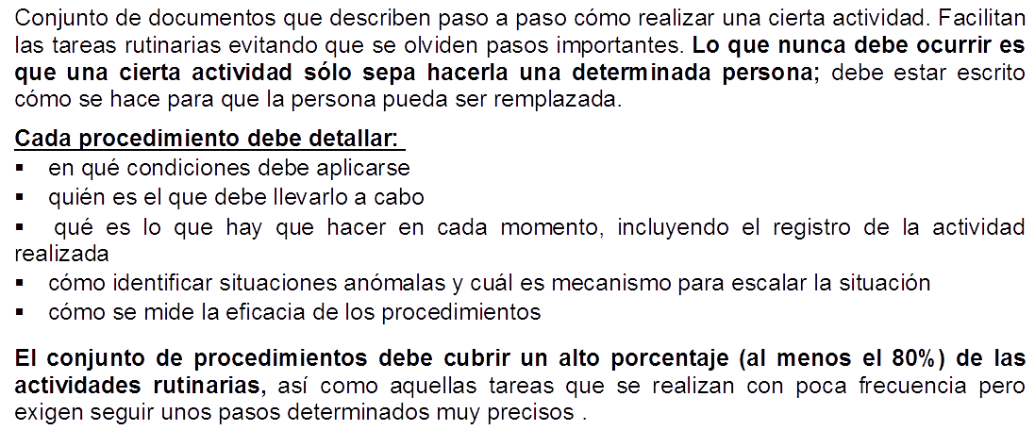
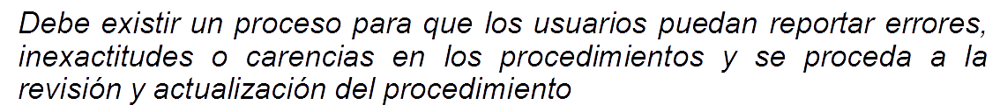
II. Marco Organizativo
ORG3, Procedimientos Operativos de Seguridad

Slide 25
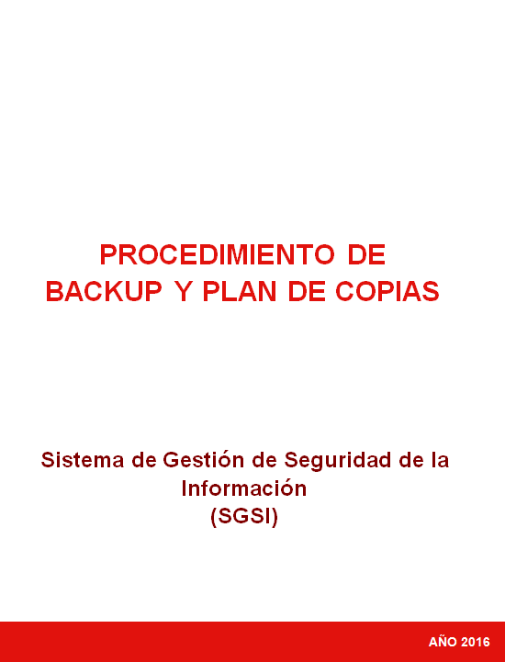
II. Marco Organizativo
Cuestiones a valorar | Evidencias requeridas en auditoria
Dispone de los procedimientos de seguridad escritos? | Los procedimientos de seguridad están impresos o guardados en formato electrónico, los ha elaborado el responsable de seguridad, y están aprobados por el Comité STIC. Además debe existe un procedimiento de revisión y firma regular. Deben existir procedimientos para la mayoría de las actividades rutinarias, cuanto más próximo al 100% mejor (p. ej.: sobre el inventariado de activos, la modificación de reglas en el firewall, las tareas de copia de seguridad o backup, el alta de usuarios, etc.).
Incluye cómo llevar a cabo las tareas habituales? | Cada procedimiento debe cubrir, entre otros, en qué condiciones se aplica (alcance), qué se debe hacer, quién lo debe hacer, qué registros quedan de las actividades, entradas/salidas,etc..
Quién debe hacer cada tarea? | Se asigna a cada tarea a un rol (responsable STIC, administrador, operador, etc.).
Precisan cómo identificar y reportar comportamientos anómalos? | Existe un procedimiento que define qué se entiende por comportamiento anómalo
Procedimientos típicos:
Altas/Bajas de Recursos y Accesos
Gestión de Incidentes de Seguridad
Gestión del Cambios
Puesta en producción
Copia de Seguridad
Procedimientos operativos de TI/Servidores
Etc…

Slide 26
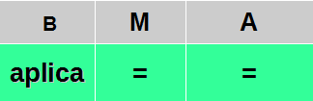

II. Marco Organizativo
Se establecerá un proceso formal de autorizaciones que cubra todos los elementos del sistema de información:
a) Utilización de instalaciones, habituales y alternativas.
b) Entrada de equipos en producción, en particular, equipos que involucren criptografía.
c) Entrada de aplicaciones en producción.
d) Establecimiento de enlaces de comunicaciones con otros sistemas.
e) Utilización de medios de comunicación, habituales y alternativos.
f) Utilización de soportes de información.
g) Utilización de equipos móviles. Se entenderá por equipos móviles ordenadores portátiles, smartphones, u otros de naturaleza análoga.
h) Utilización de servicios de terceros, bajo contrato o convenio.

Slide 27
Agenda
Contenidos del módulo
  Conceptos Básicos del ENS.
  Marco Organizativo de la seguridad.
  Marco Operacional de la seguridad.
  Medidas de Protección.

Slide 28
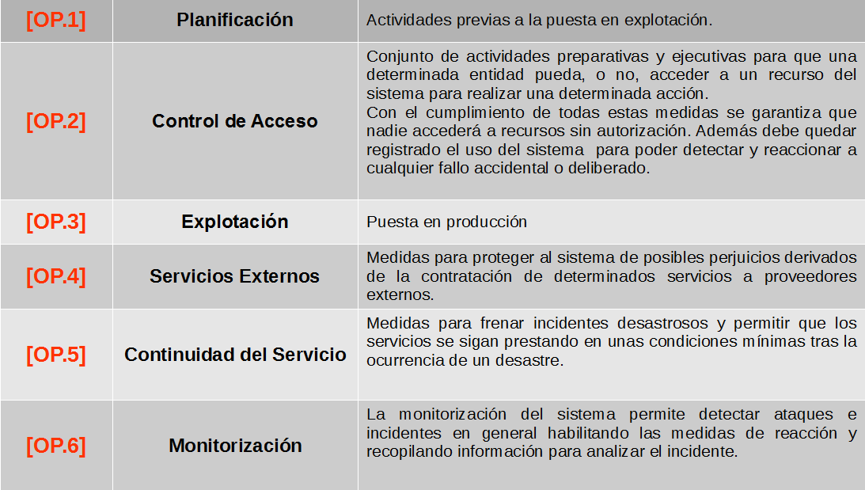
III. Marco Operacional

Slide 29
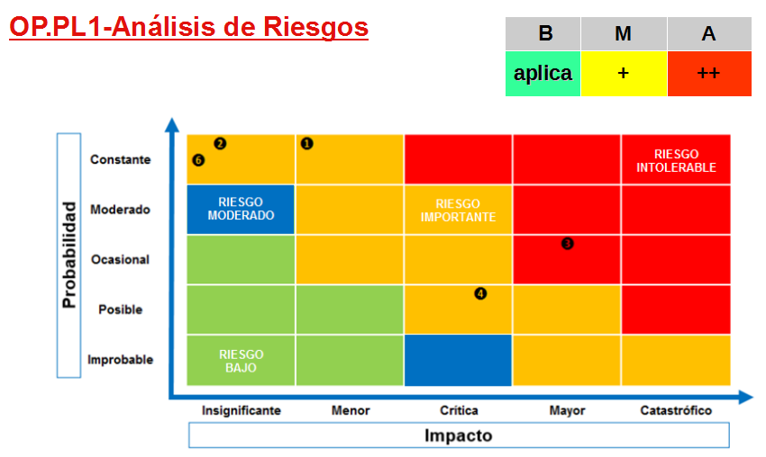
III. Marco Operacional

Slide 30

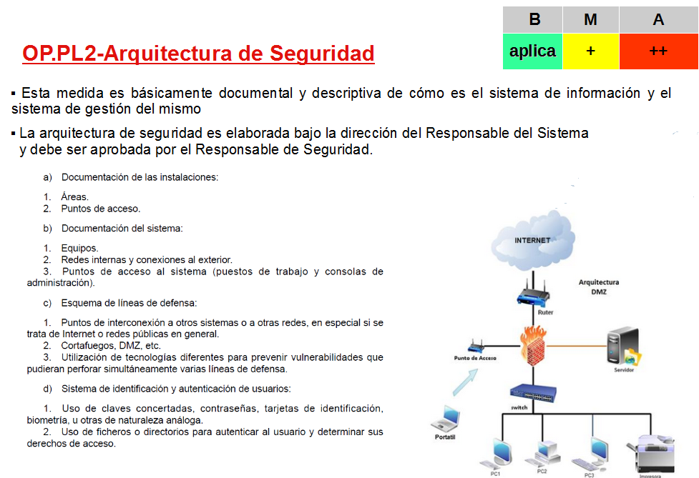
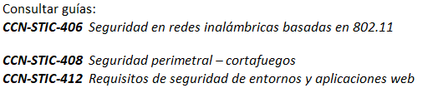
III. Marco Operacional

Slide 31


III. Marco Operacional
Tener en cuenta el análisis de riesgos.
Ajustarse a la arquitectura de seguridad.
Prever los recursos necesarios, esfuerzo y medios económicos para la implantación.
Atender tanto a las necesidades técnicas, cómo a la necesaria concienciación y formación de las personas que van a trabajar con los componentes.
Disponer de una normativa o instrucción técnica que detalle los elementos que se deben tener en cuenta antes de la adquisición de nuevos componentes del sistema (xej, adquisición de un servidor, firewall, antivirus, cinta de backup, etc.).
Disponer de un documento que indica las medidas de seguridad requeridas para los nuevos componentes adquiridos y su cumplimiento (xej, un checklist con los requisitos que debe tener un firewall: cifrado IPSec, stateful packet inspection...) y su correspondiente indicación sobre si lo cubre o no (en cuyo caso se debe argumentar el motivo)

Slide 32


III. Marco Operacional
Todas las palabras se quedan cortas para insistir en la conveniencia de recurrir a componentes probados, evaluados y, a ser posible, certificados.
Desarrollar los propios componentes exige un apreciable nivel de formación, un considerable esfuerzo y una capacidad de mantenimiento de la seguridad frente a vulnerabilidades, defectos y nuevas amenazas.
Todo esto se simplifica notablemente recurriendo a componentes de terceras partes siempre y cuando dichos componentes estén asegurados para protegernos de acuerdo a nuestras necesidades y frente a nuestras amenazas.
Esto quiere decir que antes de adquirir un producto, por muy acreditado que esté, hay que cerciorarse de que cubre nuestras necesidades específicas.
El empleo de componentes certificados requiere:
un esfuerzo preliminar de validación: idoneidad para el caso.
un esfuerzo de implantación: adquisición y formación.
y un esfuerzo continuo de actualizaciones para no perder garantías.

Slide 33
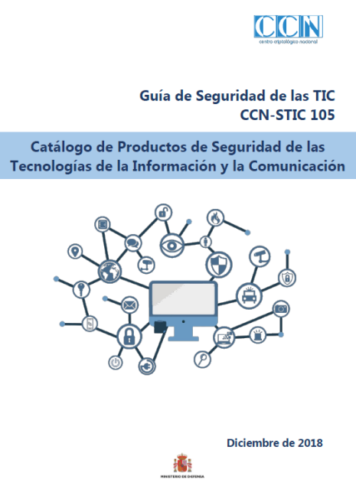
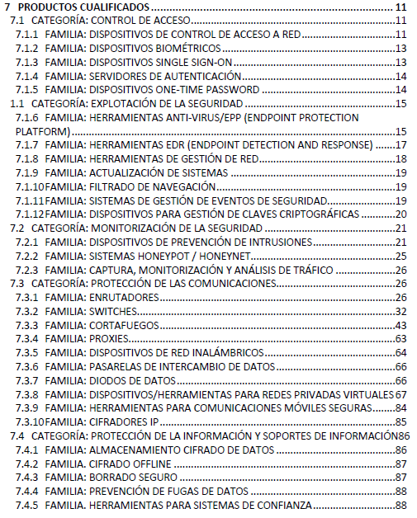
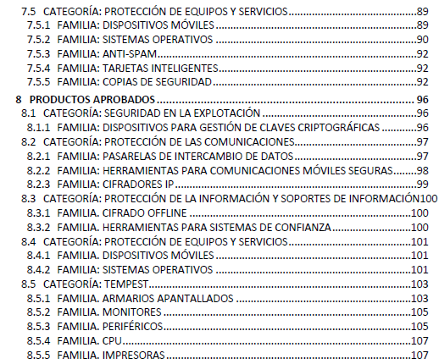
III. Marco Operacional
Cuestiones a valorar | Evidencias requeridas en auditoria
Se utilizan sistemas, productos o equipos cuyas funcionalidades de seguridad y su nivel hayan sido evaluados conforme a normas europeas o internacionales? | Para la certificación de la seguridad funcional de productos y sistemas, la norma fundamental es la llamada “Common Criteria for Information Technology Security Evaluation” (CC), o criterios comunes para la evaluación de la seguridad de las tecnologías de la información. Esta guía utiliza conceptos y términos de esta norma, que son, en esencia, extrapolables a las otras normas utilizadas por el Organismo de Certificación. La norma CC se publica igualmente como ISO/IEC 15408, siendo equivalentes en su contenido.
Y están certificados por entidades independientes reconocidos por el Esquema Nacional de Evaluación y Certificación de Seguridad de las Tecnologías de la Información?

Slide 34

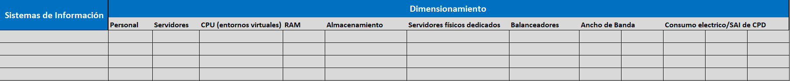
III. Marco Operacional
OP.PL4-Dimensionamiento/Gestión de Capacidades
Trata de asegurar que los servicios sean capaces de atender las demandas crecientes, y también que la organización sea capaz de ofrecer un mismo servicio a más usuarios sin que se produzcan problemas por dimensionamiento.
Debe existe un estudio previo a cada adquisición realizada o planificada que ofrece unas conclusiones respecto de la capacidad de los medios presentes o la necesidad de medios adicionales respecto a procesamiento, almacenamiento, ancho de banda, personal e instalaciones.
[nivel ALTO] el estudio previo está aprobado por Dirección

Slide 35
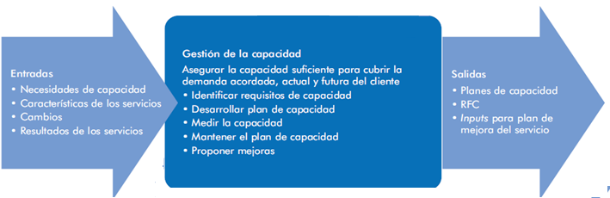
III. Marco Operacional
OP.PL4-Dimensionamiento/Gestión de Capacidades
Trata de asegurar que los servicios sean capaces de atender las demandas crecientes, y también que la organización sea capaz de ofrecer un mismo servicio a más usuarios sin que se produzcan problemas por dimensionamiento.
Debe existe un estudio previo a cada adquisición realizada o planificada que ofrece unas conclusiones respecto de la capacidad de los medios presentes o la necesidad de medios adicionales respecto a procesamiento, almacenamiento, ancho de banda, personal e instalaciones.
[nivel ALTO] el estudio previo está aprobado por Dirección

Slide 36

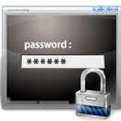
III. Marco Operacional
OP.ACC1-Identificación
Se debe asignar un identificador singular para usuario que accede al sistema, de forma que:
Se pueda saber quién recibe qué derechos de acceso
Se pueda saber quién ha hecho qué, para corregir o para perseguir
La identificación de usuarios suele ir asociada a una "cuenta de usuario". A menudo se habla de "derechos de una cuenta" para referirse a los derechos del titular de la cuenta. Se dice que los derechos de un usuario son los de su cuenta en el sistema.
Las cuentas deben ser inhabilitadas cuando:
El usuario deja la organización.
Cesa en la función para la cual se requería la cuenta de usuario.
La persona que lo autorizó da orden en contra.
Las cuentas deben ser retenidas durante el periodo necesario para atender a las necesidades de trazabilidad de los registros de actividad asociados a una cuenta (periodo de retención)
No deben existir 2 cuentas con el mismo identificador, de forma que no se puedan confundir dos usuarios ni se puedan imputar actividades a usuarios diferentes

Slide 37
III. Marco Operacional
Cuestiones a valorar | Evidencias requeridas en auditoria
Cada entidad (usuario o proceso) que accede al sistema tiene identificador único? | Dispone de un procedimiento documentado para la creación de nuevos usuarios del sistema que especifica que no se puede crear un identificador para varios usuarios. Dispone de una normativa documentada que especifica que los usuarios no pueden compartir su identificador con nadie. La lista de usuarios del sistema no muestra usuarios generales (p.ej: administración, dirección, sistemas, becario, etc.).
Se puede saber a quién corresponde el identificador? | Dicho procedimiento contempla el mantener un registro de las entidades responsables de cada identificador. Existe una relación de los identificadores con sus usuarios (p.ej: el identificador “webmaster” es de Jorge Pérez, pertenece al grupo “web” y tiene por lo tanto permisos de lectura y escritura en la carpeta \web y de lectura en la carpeta \ftp).
Se puede saber qué derechos tiene? | Dicho procedimiento contempla el mantener un registro de los derechos de cada entidad. Existe una relación de los identificadores con sus permisos (p.ej: el identificador “webmaster” pertenece al grupo “web” y tiene por lo tanto permisos de lectura y escritura en la carpeta \web y de lectura en la carpeta \ftp).
¿Se inhabilita el identificador cuando es necesario? | Dispone de un procedimiento documentado ligado a la gestión de recursos humanos para avisar a los responsables de la gestión de usuarios
El identificador se mantiene durante el periodo necesario para atender a las necesidades de trazabilidad de los registros asociados a las mismas? | Dispone de un procedimiento documentado que identifica el periodo necesario para atender a las necesidades de trazabilidad de los registros de actividad, Existe evidencia documental del periodo necesario para atender a las necesidades de trazabilidad de los registros. Tomando un sistema (el muestreo puede ser mayor según se estime conveniente), se analizará cuál es el periodo de retención establecido y se buscarán identificadores que han sido inhabilitados dentro y fuera del periodo de retención, para constatar que se ha procedido conforme al procedimiento.

Slide 38

III. Marco Operacional
OP.ACC2-Requisitos de Acceso
Protección de los recursos del sistema con algún mecanismo que impida su utilización a usuarios sin permiso. Para acceder a cualquier recurso es necesario estar identificado y autenticado previamente (Xej, a pesar de que se pueda acceder a un PC sin contraseña luego para usar cualquier aplicación se requiere una identificación y autenticación)
Debe establecer los derechos de acceso de cada recurso según las decisiones de la persona responsable del recurso, ateniéndose a la política y normativa de seguridad del sistema.
Debe incluir protección frente al acceso a los componentes del sistema y a sus ficheros o registros de configuración.
Constatar que el acceso a los ficheros de configuración del sistema sólo está autorizado al personal técnico.
Debe existir un documento que especifique quién es el responsable de cada recurso y, por lo tanto, es también responsable de la asignación de autorización y nivel de acceso a cada recurso.

Slide 39

III. Marco Operacional
Cuestiones a valorar | Evidencias requeridas en auditoria
Se protegen los recursos del sistema con algún mecanismo que impida su utilización salvo a las entidades que disfruten de derechos de acceso? | Dispone de un procedimiento documentado que especifique que los sistemas, previos a su puesta en explotación o ya en producción, deben contar con un mecanismo de control de acceso. Para acceder a cualquier recurso es necesario estar identificado y autenticado previamente (p.ej: a pesar de que se pueda acceder a un PC sin contraseña luego para usar cualquier aplicación de nivel bajo o superior requiere una identificación y autenticación).
Se establecen los derechos de acceso de cada recurso según las decisiones de la persona responsable del recurso? | La política y normativa de seguridad del sistema especifican quién es el responsable de cada recurso y, por lo tanto, es también responsable de la asignación de autorización y nivel de acceso a cada recurso. Constatar que los derechos de acceso coinciden con los establecidos en la política o normativa.
Se controla el acceso a los componentes del sistema y a sus ficheros o registros de configuración? | Dispone de evidencia documental (manual de administración, documento desarrollado internamente, etc.) donde se especifica cuáles son los componentes del sistema y sus ficheros o registros de configuración, así como los permisos de usuario que deben establecerse de forma que sólo los usuarios autorizados tengan acceso. Constatar que el acceso a los ficheros de configuración del sistema sólo está autorizado al personal técnico.

Slide 40

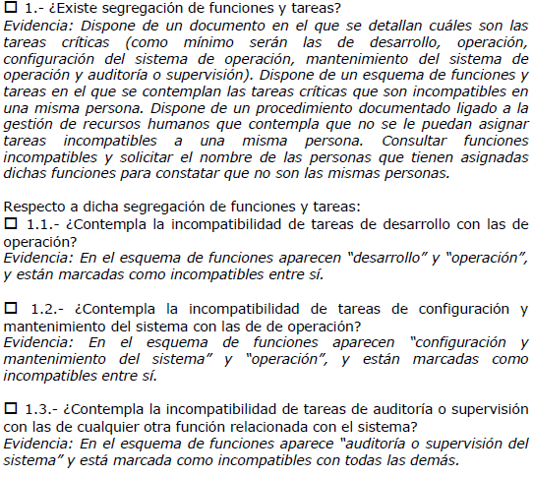
III. Marco Operacional
OP.ACC3-Segregación de Tareas
La segregación de funciones tiene dos objetivos:
Prevenir frente a errores
Impedir el abuso de privilegios por parte de los usuarios autorizados
Debe documentarse un esquema de funciones y tareas en el que se contemplan las que son incompatibles en una misma persona. La incompatibilidad debe garantizar que para llevar a cabo un proceso o actividad crítica siempre se requieren al menos 2 personas.
Debe establecerse un procedimiento de asignación de personas a funciones y tareas que garantice que no se viola el esquema anterior, ni cuando se asignan responsabilidades inicialmente, ni cuando se actualizan.
Deberá prestarse una especial atención a los roles asociados a cuentas de administración del sistema (administración de equipos, de aplicaciones, de comunicaciones, de seguridad), fragmentando las funciones administrativas entre varias personas cuando la categoría del sistema lo requiera. En todo caso el número de personas con derechos de administración debe ser lo más reducido posible sin menoscabo de la usabilidad del sistema.

Slide 41

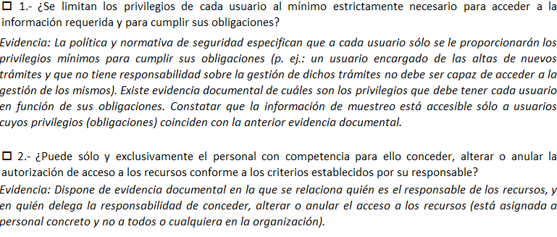
III. Marco Operacional
OP.ACC4-Gestión de Derechos de Acceso
En la estructuración de los derechos de acceso se deben tener en cuenta las necesidades de cada usuario, según su función en la organización y las tareas que tiene encomendadas.
La necesidad de acceso debe venir por escrito de parte del responsable de la información o proceso al que va a concederse acceso.
El reconocimiento de la necesidad de acceso debe ser asegurado periódicamente, extinguiéndose cuando no se demuestre positivamente que la necesidad perdura.
Deberá prestarse una especial atención a las cuentas de administración del sistema, estableciendo procedimientos ágiles de cancelación y mecanismos de monitorización del uso que se hace de ellas.

Slide 42

III. Marco Operacional
OP.ACC5-Mecanismo de Autenticación
Es el mecanismo que permite validar la identidad de un usuario. Es crítico por cuanto la identificación del usuario es, en general, fácilmente accesible.
Típicamente lo mecanismos de autenticación recurren:
a algo que se conoce (un secreto, por ejemplo una contraseña)
a algo que se tiene (un objeto, por ejemplo una tarjeta o una llave)
a algo que es propio del usuario (características biométricas)
A veces estos mecanismos se emplean por pares para dificultar la falsificación y ganar tiempo frente a la pérdida de alguno de los mecanismos:
una tarjeta + un PIN
una tarjeta + una característica biométrica
una característica biométrica + una contraseña
Cada mecanismo tiene sus puntos débiles que deben atajarse por medio de normativa y procedimientos que regulen su uso, periodo de validez y gestión de incidencias tales como la pérdida por parte del usuario legítimo.

Slide 43
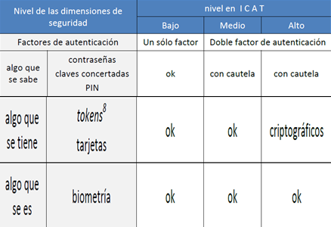
III. Marco Operacional
Contraseñas
Dispone de una política o normativa documentada que especifica que se deben utilizar contraseñas
  de más de 5 caracteres,
  que contengan caracteres alfabéticos y numéricos,
  que no repitan caracteres consecutivamente,
  que no sean de fácil conjetura
El mecanismo de autenticación no permite utilizar contraseñas que no cumplan esta política.
Biometría
Autenticación frente a terminales:
reconocimiento de huella dactilar
reconocimiento facial
como doble factor se puede una contraseña o PIN
En el acceso a locales o áreas:
reconocimiento de la mano
reconocimiento del iris o del fondo del ojo
como doble factor se puede utilizar tarjeta o PIN
Tarjetas
Parece natural que se potencie el uso del DNI electrónico como mecanismo de autenticación de la persona. Este dispositivo proporciona medios de autenticación criptográficos acreditados. Frente a su uso no autorizado se protege con un PIN de activación.

Slide 44
III. Marco Operacional
OP.ACC6 y 7-Acceso Local/Acceso en Remoto
Acceso | Categoría del Sistema de Información
 | Baja | Media | Alta
Local | Los diálogos de acceso al puesto local no revelan información sobre el sistema al que se está accediendo. Se limita el número de intentos fallidos Se registran los accesos con éxito y los fallidos. El sistema informa al usuario de sus obligaciones inmediatamente después de obtener el acceso | Debe informar al usuario del último acceso con su identidad con éxito. | Se limita el horario, fechas y lugar desde donde se accede. Se deben establecer puntos en los que el sistema requerirá una renovación de la autenticación del usuario (Xej, se reutilizan automáticamente las credenciales de inicio de sesión en el PC para el acceso a la intranet, pero para acceder a la información de la nómina en la intranet vuelve a pedir las credenciales).
Remoto | Se garantiza la seguridad del sistema cuando acceden remotamente usuarios u otras entidades → En la práctica implica establecer una red privada virtual, VPN | Se debe redactar una política que rija lo que se puede hacer remotamente: qué aplicaciones se pueden usar, qué datos son accesibles y en qué condiciones estos datos pueden almacenarse en el dispositivo externo de acceso. La política también debe establecer límites al tiempo que puede estar abierta una sesión y e imponer un tiempo máximo para cerrar sesiones inactivas. .

Slide 45
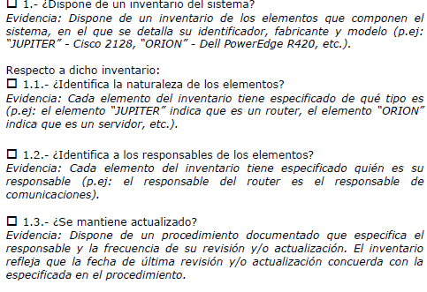
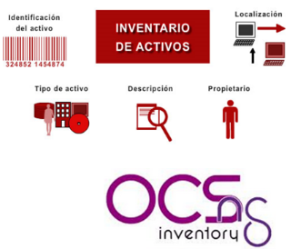
III. Marco Operacional
OP.EXP1-Inventario de Activos
El inventario debe cubrir todo el dominio de seguridad, hasta alcanzar los puntos de interconexión y los servicios prestados por terceros.
La granularidad debe ser suficiente para cubrir las necesidades de reporte de incidentes y para hacer un seguimiento, tanto formal (auditorías) como reactivo en el proceso de gestión de incidentes.
Identificación del activo: fabricante, modelo, número de serie
Configuración del activo: perfil, política, software instalado
Software instalado: fabricante, producto, versión y parches
Equipamiento de red: MAC, IP asignada (o rango)
Ubicación del activo: ¿dónde está?
Propiedad del activo: persona responsable del mismo

Slide 46

III. Marco Operacional
OP.EXP2-Configuración de Seguridad
Todos los sistemas deben ser configurados de forma sistemática antes de entrar en producción.
Se deben elaborar unos perfiles de configuración para las diferentes actividades a que pueden ser dedicados, siendo típicos los siguientes:
Usuarios normales (uso administrativo)
Desarrollo / Operadores y administradores (técnicos de sistemas)
Responsable de seguridad (consola de configuración)
Auditoría (la configuración de seguridad debe incluir un perfil básico de auditoría de uso del equipo
Cada perfil tendrá habilitados exclusivamente las funciones requeridas del sistema para su trabajo.
Básicamente, en todos los perfiles se debe bloquear la opción de que el usuario pueda cambiar la configuración del sistema o pueda instalar nuevos programas o nuevos periféricos.
Se considerará evidencia suficiente del cumplimiento de esta medida:
Dispone de un procedimiento de bastionado de sistemas previo a su entrada en producción, que indique las actividades a realizar en los sistemas para su configuración segura previa a su entrada en operación.
Dicho procedimiento debe estar avalado por una autoridad reconocida (p. ej.: plantillas de seguridad y recomendaciones de bastionado del CCN.
Debe existir evidencia documental (checklist) del bastionado realizado sobre los sistemas, indicando la persona que lo realizó y la fecha y la versión del procedimiento que utilizó.

Slide 47

III. Marco Operacional
OP.EXP3-Gestión de la Configuración
Se considerará evidencia suficiente del cumplimiento de esta medida la existencia de un procedimiento para modificar la configuración del sistema que exige:
La aprobación del responsable.
La documentación del cambio.
Pruebas de la seguridad del sistema bajo la nueva configuración
  se mantiene la regla de funcionalidad mínima [op.exp.2]
  se mantiene la regla de seguridad por defecto [op.exp.2]
  se mantiene el control de acceso [op.acc.4]
La retención de la configuración previa por un tiempo prestablecido.
Se realizan copias de seguridad de la configuración de los diferentes componentes, cubriendo al menos la configuración actual y la inmediata anterior.
Cuestiones a valorar | Evidencias requeridas en auditoria
Se gestiona de forma continua la configuración manteniendo la regla de funcionalidad mínima y la regla de seguridad por defecto? | Dispone de un procedimiento documentado que indica la frecuencia y motivos por los que se debe modificar la configuración del sistema e incluye: la aprobación del responsable, la documentación del cambio, las pruebas de seguridad del sistema bajo la nueva configuración, y la retención de la configuración previa por un tiempo preestablecido. Consultar si se dispone de copias de seguridad de la configuración actual y la inmediata anterior de los diferentes componentes.

Slide 48

III. Marco Operacional
OP.EXP4-Mantenimiento
Se considerará evidencia suficiente del cumplimiento de esta medida la existencia de procedimientos para llevar a cabo las especificaciones del fabricante en cuanto a mantenimiento.
Cuestiones a valorar | Evidencias requeridas en auditoria
Dispone de un plan de mantenimiento del equipamiento física y lógico? | Respecto a dicho plan de mantenimiento: Atiende a las especificaciones de los fabricantes en lo relativo a instalación y mantenimiento de los sistemas? Evidencia: Dispone de las especificaciones de los fabricantes en lo relativo a instalación y mantenimiento de los sistemas. Efectúa un seguimiento continuo de los anuncios de defectos? Evidencia: Dispone de mecanismos para el seguimiento continuo de los anuncios de defectos (p.ej: suscripción a lista de correo de avisos de defectos por parte del fabricante o un proveedor de este tipo de anuncios).
Dispone de un procedimiento para analizar, priorizar y determinar cuándo aplicar las actualizaciones de seguridad, parches, mejoras y nuevas versiones? | Dispone de un procedimiento documentado que indica quién y con qué frecuencia monitorizar esos anuncios, así como el procedimiento para analizar, priorizar (en función del cambio en el riesgo derivado por la aplicación o no de la recomendación) y determinar cuándo aplicar las actualizaciones de seguridad, parches, mejoras y nuevas versiones.

Slide 49
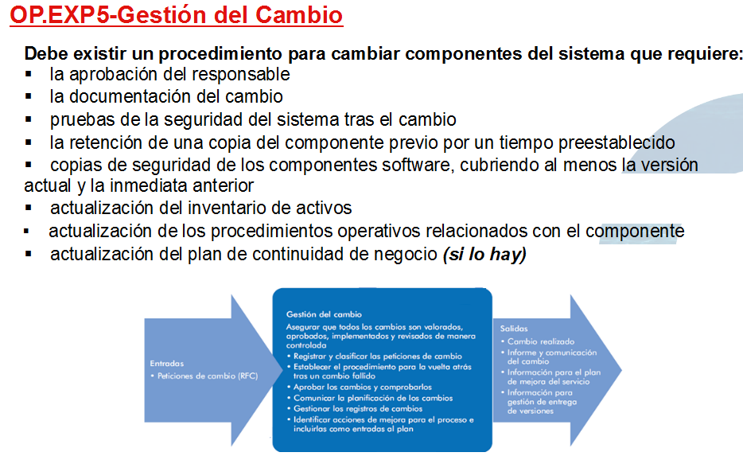
III. Marco Operacional

Slide 50
III. Marco Operacional
OP.EXP5-Gestión de Cambios
Cuestiones a valorar | Evidencias requeridas en auditoria
Dispone de un control continuo de cambios realizados en el sistema, analizando todos los cambios anunciados por el fabricante o proveedor para determinar su conveniencia para ser incorporados o no? | Dispone de un procedimiento documentado que indica la frecuencia y motivos por los que se debe cambiar un componente del sistema e incluye: la aprobación del responsable, la documentación del cambio, las pruebas de seguridad del sistema tras el cambio, y la retención de una copia del componente previo por un tiempo preestablecido. Consultar si se dispone de copias de seguridad de la versión del software actual y la inmediata anterior de los diferentes componentes. Este procedimiento se encuentra enlazado con el procedimiento de actualización del inventario de activos, de actualización de los procedimientos operativos relacionados con el componente cambiado y de actualización del plan de continuidad del negocio (si aplica)
Respecto a dicho control de cambios, analiza todos los cambios anunciados por el fabricante o proveedor para determinar su conveniencia para ser incorporados o no? | Dispone de evidencias del análisis de todos los cambios anunciados, así como del motivo de su aplicación o no.
Antes de poner en producción una nueva versión o una versión parcheada ¿se comprueba en un equipo que no esté en producción que la nueva instalación funciona correctamente? | Dicho procedimiento contempla la realización de pruebas previas a la puesta en producción del cambio.
Se planifican los cambios para reducir el impacto sobre la prestación de los servicios afectados? | Dicho procedimiento contempla la ventana de tiempo en que el cambio afecta en menor medida a los servicios relacionados, realizándose el cambio en dicha ventana si así se estima oportuno.

Slide 51

III. Marco Operacional
OP.EXP6-Proteccón frente a código dañino
Se considerará evidencia suficiente del cumplimiento de esta medida:
Los programas de protección están activados y actualizados de forma automática.
La cobertura de los programas de protección alcanza a todos los equipos: servidores y puestos de trabajo, bien sea por instalación local o en modo cliente-servidor.
El correo entrante y saliente se analiza para detectar y eliminar contenidos activos indeseables.
Cuestiones a valorar | Evidencias requeridas en auditoria
Dispone de mecanismos de prevención y reacción frente a código dañino (malware) siguiendo un mantenimiento conforme a las recomendaciones del fabricante? | Dispone de un procedimiento documentado que define la reacción frente a código dañino. Respecto a dichos mecanismos frente a código dañino: Siguen un mantenimiento conforme a las recomendaciones del fabricante? (p.ej: análisis de ejecución de programas, análisis de correo entrante y saliente, bloqueo automático de código dañino, etc.), así como las referentes a frecuencia de actualización?

Slide 52
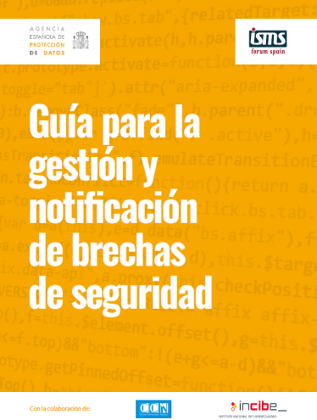
III. Marco Operacional
OP.EXP7-Gestión de Inciencias
1.- Notificación:
Reporte de incidencias, reales o sospechadas, detectadas por los usuarios o terceros.
Se informa a los usuarios y/o proveedores potencialmente afectados.
Notificación al CERT cuando el incidente se deba a defectos en el equipamiento que pudieran causar problemas similares en otras organizaciones
Nota: el procedimiento debe incluir criterios de clasificación y el escalado de la notificación.
2.- Resolución:
Toma de medidas urgentes para contener el problema y evitar que crezca dentro de la organización o se transmita a otras organizaciones.
Reparación de daños.
Nota: proceso operativo asociado a cada criterio de clasificación
3.- Análisis para la mejora
Asignación de recursos para investigar las causas, analizar las consecuencias y resolver el incidente.
Prevenir que se repita el incidente.
En categoría ALTA, afectos de monitorizar el desempeño del proceso de resolución de incidencias, se recopilarán datos sobre el tiempo de resolución y los recursos que han sido necesarios.
En el análisis del incidente conviene identificar la causa raíz o causa última por la que se ha sido origen del incidente. En categoría ALTA, esta caracterización se incorporará a las métricas

Slide 53

III. Marco Operacional
OP.EXP8-Registro de Actividad de Usuarios
Se registrarán las actividades de los usuarios en el sistema, de forma que:
a) El registro indicará quién realiza la actividad, cuándo la realiza y sobre qué información.
b) Se incluirá la actividad de los usuarios y, especialmente, la de los operadores y administradores en cuanto puedan acceder a la configuración y actuar en el mantenimiento del sistema.
c) Deberán registrarse las actividades realizadas con éxito y los intentos fracasados.
Nivel BAJO
Se activarán los registros de actividad en los servidores.
Nivel MEDIO
Se revisarán informalmente los registros de actividad buscando patrones anormales.
Nivel ALTO
Se dispondrá de un sistema automático de recolección de registros y correlación de eventos, es decir, una consola de seguridad centralizada.

Slide 54
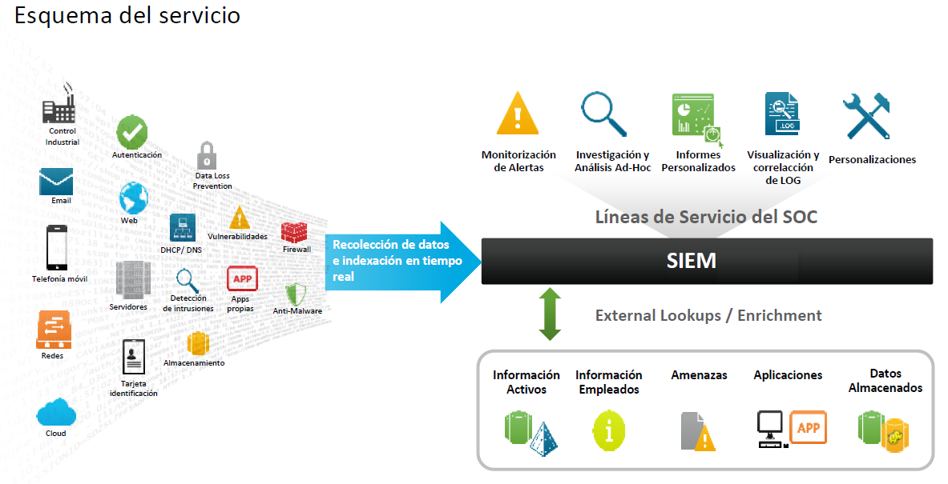
III. Marco Operacional
OP.EXP8-Registro de Actividad de Usuarios

Slide 55
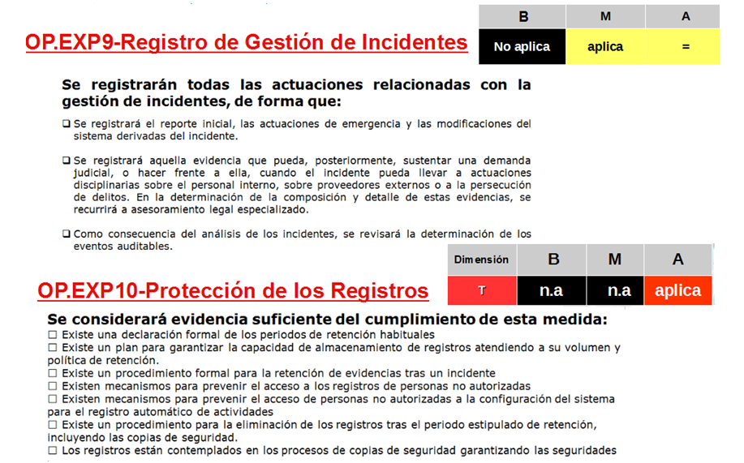
III. Marco Operacional

Slide 56

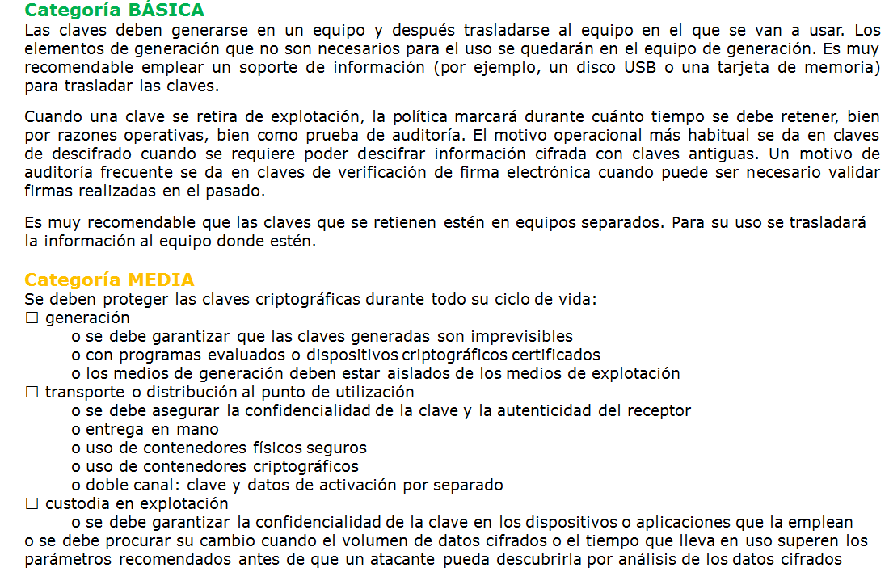
III. Marco Operacional
OP.EXP11-Protección de Claves Criptográficas

Slide 57

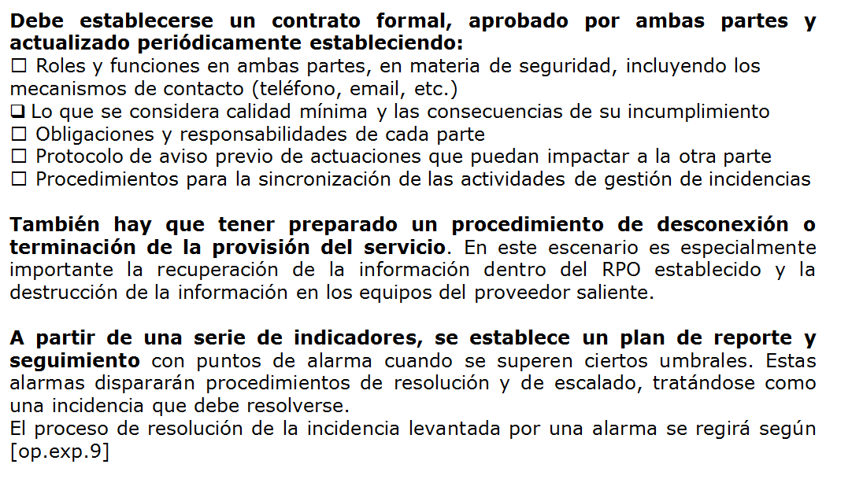
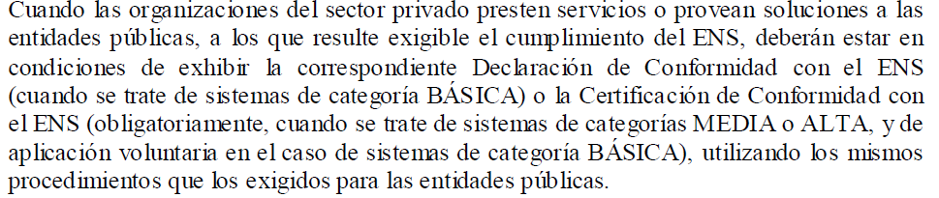
III. Marco Operacional
OP.EXT 1 y 2-Contratación y Gestión de Servicios Externos

Slide 58
III. Marco Operacional
OP.EXT 1 y 2-Contratación y Gestión de Servicios Externos
Cuestiones a valorar | Evidencias requeridas en auditoria
Se han analizado los riesgos de la contratación de servicios externos? | El análisis de riesgos identifica los riesgos asociados al proveedor externo.
Previamente a la utilización de recursos externos ¿se han establecido? - Las características del servicio prestado. - Lo que se considera calidad mínima y las consecuencias de su incumplimiento. - Las responsabilidades de las partes. | Evidencia: Dispone de un procedimiento documentado de pasos previos a la contratación de servicios externos que requiere el detalle por parte del proveedor de las características del servicio a prestar, y estos satisfacen los requisitos de servicio y seguridad requeridos y aprobados previamente. Existe evidencia documental reconocida por el proveedor (p.ej: contrato firmado por personal con capacidad de representación legal del proveedor) de las características del servicio.
Dispone de un sistema rutinario para medir el cumplimiento de las obligaciones de servicio? | Dispone de un procedimiento documentado que define la frecuencia de medición del cumplimiento de las obligaciones de servicio, el responsable de dicha medición y el protocolo de actuación en caso de incumplimiento.
Se dispone de un procedimiento para neutralizar cualquier desviación fuera del margen de tolerancia acordado [op.ext.1]? | Dicho procedimiento contempla un protocolo de actuación en caso de incumplimiento o degradación en la calidad acordada en [op.ext.1].
Se han establecidos mecanismos y los procedimientos de coordinación en caso de incidencias y desastres [op.exp.7]? | El procedimiento de gestión de incidencias sobre el servicio externo estará relacionado con el definido en [op.exp.7].
Dispone de un plan para reemplazar el servicio por medios alternativos en caso de indisponibilidad del servicio contratado? | Dispone de un plan para reemplazar el servicio por medios alternativos en caso de indisponibilidad del servicio contratado dentro del plazo acordado en el plan de continuidad de la organización ([op.cont]).

Slide 59

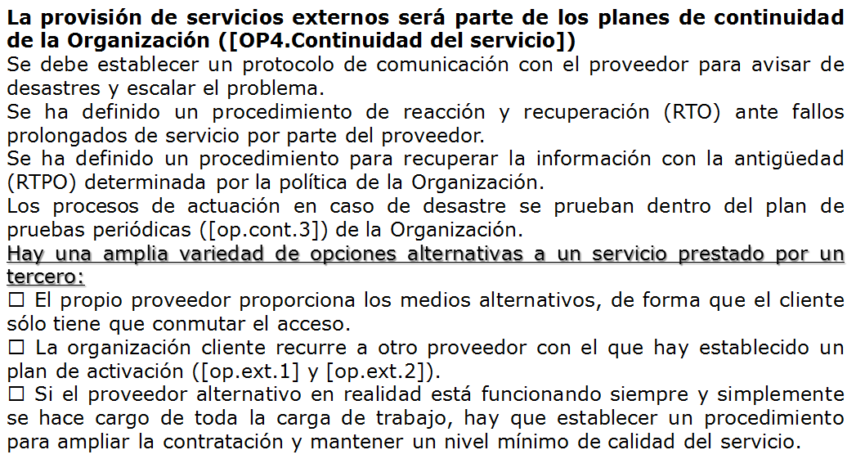
III. Marco Operacional
OP.EXT3-Medios Alternativos en Servicios Externos

Slide 60


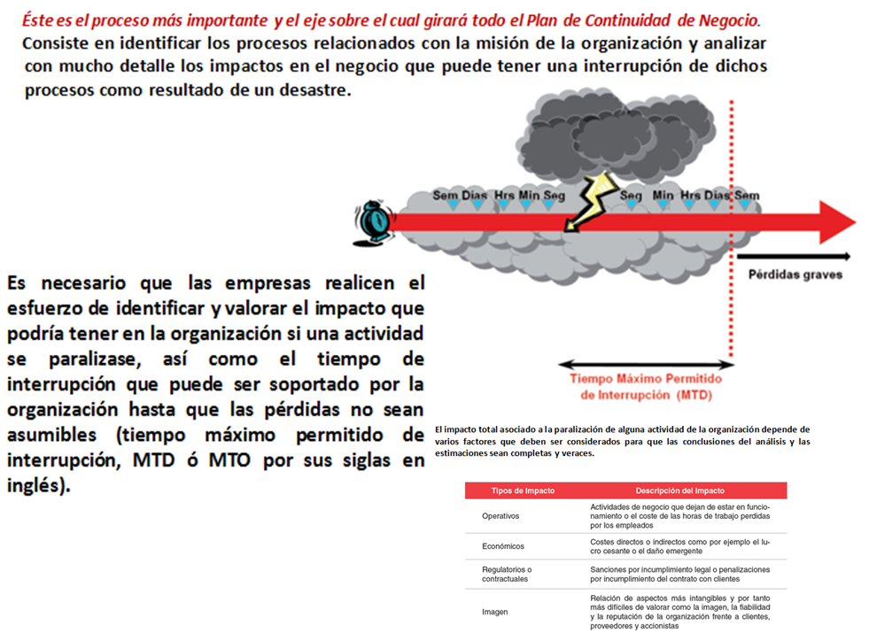
III. Marco Operacional
OP.CONT1,2,3-Continuidad de Servicio

Slide 61
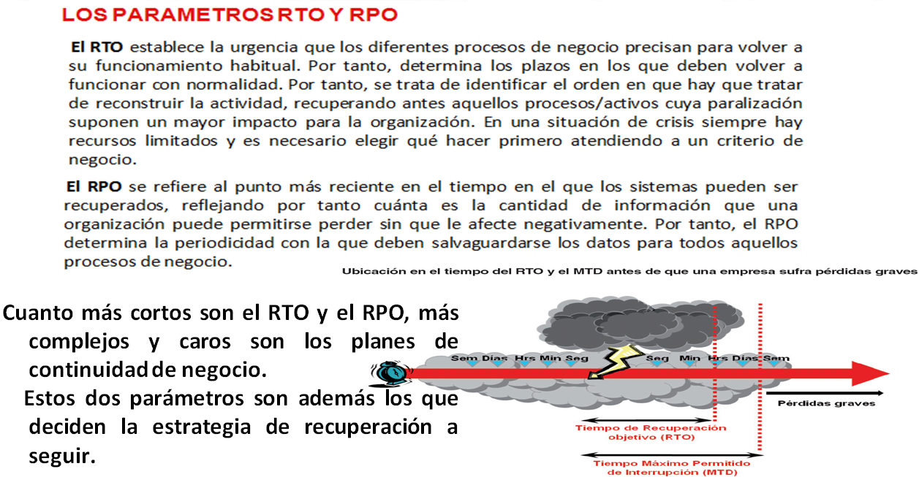
III. Marco Operacional
OP.Continuidad de Servicio

Slide 62
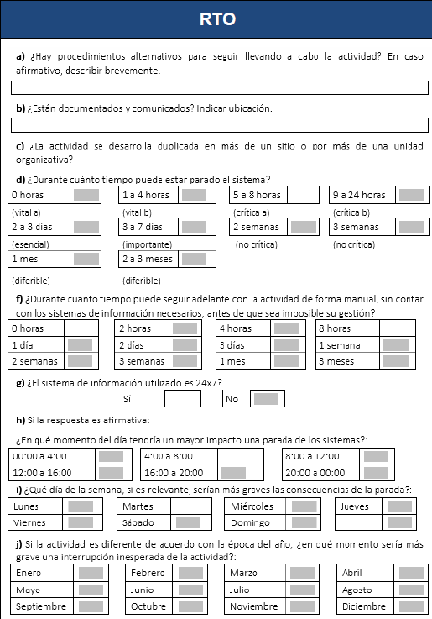
III. Marco Operacional
OP.Continuidad de Servicio

Slide 63

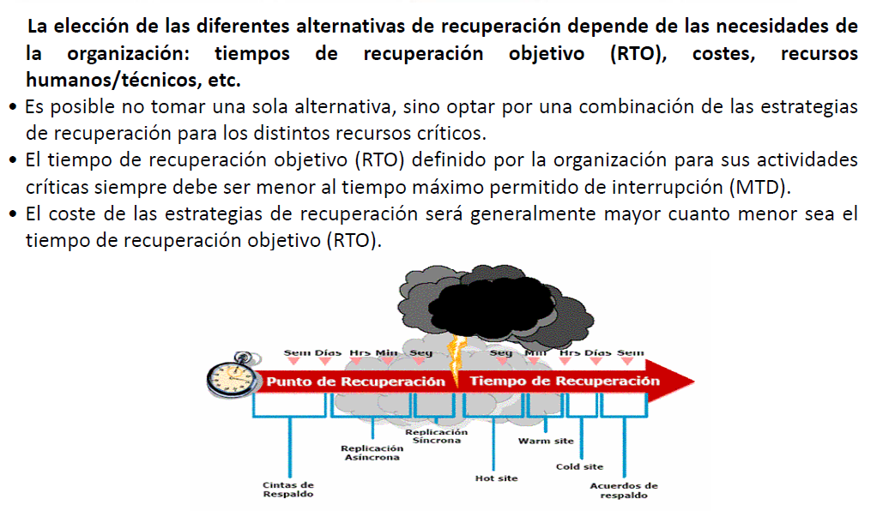

III. Marco Operacional
OP.Continuidad de Servicio

Slide 64
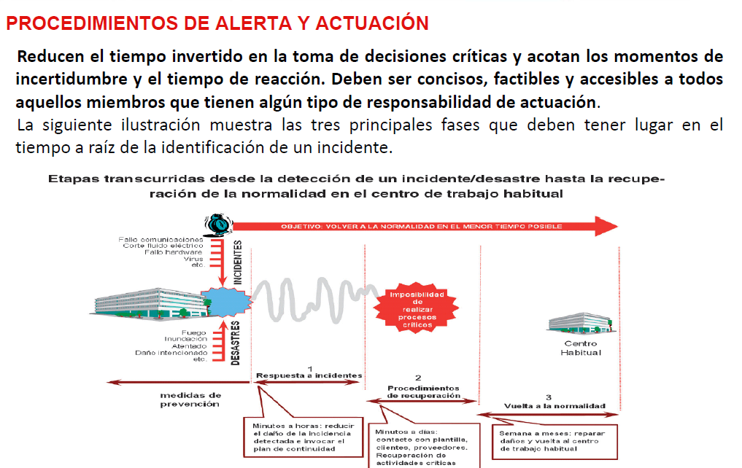
III. Marco Operacional
OP.Continuidad de Servicio

Slide 65
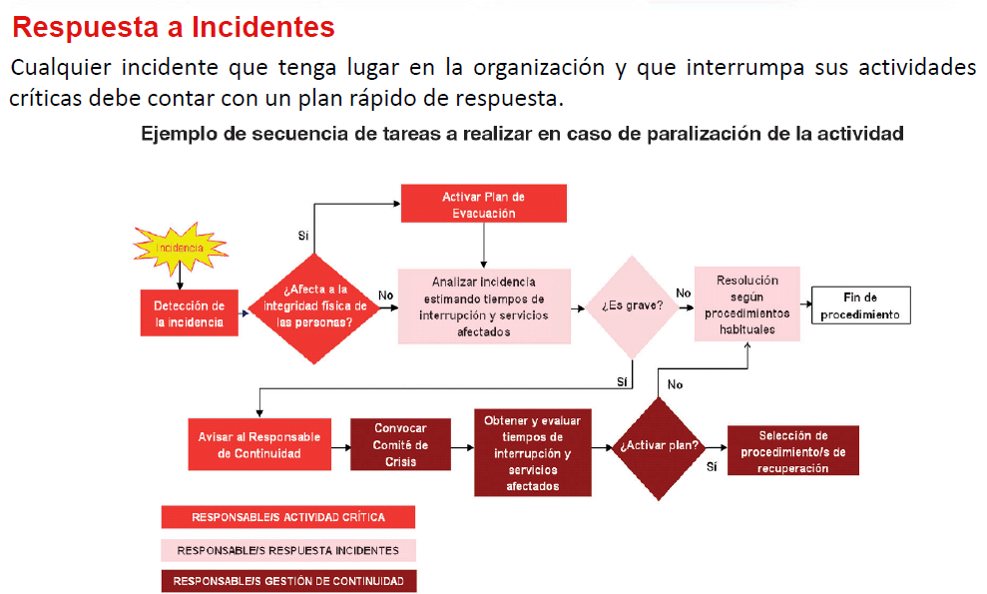
III. Marco Operacional
OP.Continuidad de Servicio

Slide 66
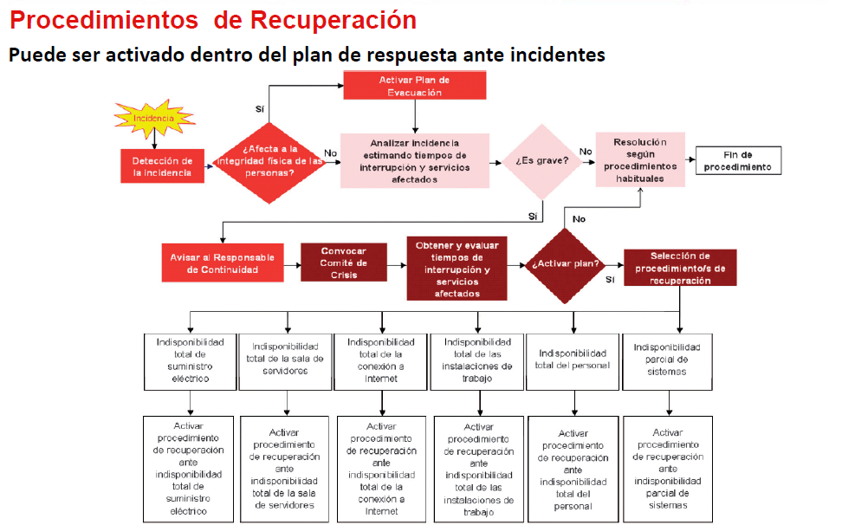
III. Marco Operacional
OP.Continuidad de Servicio

Slide 67
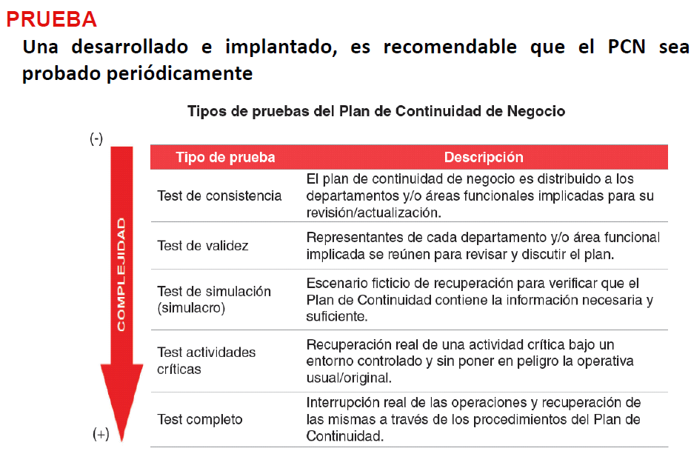

III. Marco Operacional
OP.Continuidad de Servicio

Slide 68


III. Marco Operacional
OP.MON1-Detección de intrusión

Slide 69


III. Marco Operacional
OP.MON1-Sistema de Métricas

Slide 70

III. Marco Operacional
OP.MON1-Sistema de Métricas

Slide 71
Agenda
Contenidos del módulo
  Conceptos básicos del ENS
  Marco Organizativo de la seguridad
  Marco Operacional de la seguridad
  Medidas de Protección

Slide 72

IV. Medidas de Protección

Slide 73

IV. Medidas de Protección
PROTECCIÓN DE LAS INFRAESTRUCTURAS

Slide 74





IV. Medidas de Protección

Slide 75




IV. Medidas de Protección

Slide 76



IV. Medidas de Protección

Slide 77

IV. Medidas de Protección
MP.PER1-Puesto de Trabajo
Se deben definir las responsabilidades relacionadas con capa puesto de trabajo en materia de seguridad. La definición debe venir respaldada por el análisis de riesgos en la medida en que afecta a cada puesto de trabajo.
Se deben definir los requisitos que deben satisfacer las personas que vayan a ocupar el puesto de trabajo, en particular en términos de confidencialidad.
Se deben tener en cuenta dichos requisitos en la selección de la persona que va a ocuparlo, incluyendo la verificación de sus antecedentes laborales, formación y otras referencias dentro del marco de la ley.
Se considerará evidencia suficiente del cumplimiento de esta medida:
[MEDIO] existe un análisis de las responsabilidades de cada tipo de puesto de trabajo
[ALTO] el análisis anterior es singular para cada puesto de trabajo y está formalmente aprobado según política
MP.PER2-Deberes & Obligaciones
Se debe informar a cada persona relacionada con el sistema de los deberes y responsabilidades de su puesto de trabajo en materia de seguridad, incluyendo las medidas disciplinarias a que haya lugar.
Es de especial relevancia el deber de confidencialidad respecto de los datos a los que tengan acceso, tanto durante el periodo durante el que estén adscritos al puesto de trabajo, como su prolongación posterior a la terminación de la función para la que tuvo acceso a la información confidencial.
Se debe cubrir tanto el periodo durante el cual se desempeña el puesto como las obligaciones en caso de terminación de la asignación, incluyendo el caso de traslado a otro puesto de trabajo.
Se considerará evidencia suficiente del cumplimiento de esta medida:
[BAJO ] acuerdos verbales
[MEDIO] por escrito

Slide 78
IV. Medidas de Protección
MP.PER3-Concienciación
Se debe concienciar regularmente al personal acerca de su papel y responsabilidad para que la seguridad del sistema alcance los niveles exigidos.
En particular hay que refrescar regularmente:
La normativa de seguridad relativa al buen uso de los sistemas
La identificación de incidentes, actividades o comportamientos sospechosos que deban ser reportados para su tratamiento por personal especializado
El procedimiento de reporte de incidencias de seguridad, seas reales o falsas alarmas
Se considerará evidencia suficiente del cumplimiento de esta medida:
[BÁSICO] Todo el personal recibe inicial y regularmente información acerca de los puntos arriba descritos
[MEDIO] existe un plan documentado y financiado para que esta actividad se lleve a cabo regularmente
[ALTO] existe constancia de que cada persona ha seguido el plan establecido en cada periodo temporal

Slide 79

IV. Medidas de Protección
MP.PER4-Formación
Se debe formar regularmente a las personas en aquellas técnicas que requieran para el desempeño de sus funciones. Es de destacar, sin perjuicio de otros aspectos:
configuración de sistemas
gestión de incidencias
procedimientos relativos a sus funciones
La formación debe actualizarse cada vez que cambian los componentes del sistema de información, introduciéndose nuevos equipos, nuevo software, nuevas instalaciones, etc.
Se considerará evidencia suficiente del cumplimiento de esta medida:
[BÁSICO] todo el personal recibe inicial y regularmente formación acerca de los puntos arriba descritos
[MEDIO] existe un plan documentado y financiado para que esta actividad se lleve a cabo regularmente, explicitando qué puestos deben recibir qué formación y con qué regularidad
[ALTO] existe constancia de que cada persona ha seguido el plan establecido en cada periodo temporal
MP.PER5-Personal Alternativo (Solo para Disponibilidad ALTA)
Se debe prever la existencia de otras personas que se puedan hacer cargo de las funciones en caso de indisponibilidad del personal habitual.
El plan de utilización de personal alternativo se vertebra dentro del plan de continuidad de la organización, incluyéndose en las pruebas periódicas.

Slide 80




IV. Medidas de Protección
MP.EQUIPOS

Slide 81



IV. Medidas de Protección

Slide 82



IV. Medidas de Protección
MP.COMUNICACIONES

Slide 83


IV. Medidas de Protección

Slide 84
IV. Medidas de Protección
Cuestiones a valorar | Evidencias requeridas en auditoria
¿Dispone de cortafuegos que separe la red interna del exterior, sólo deja transitar los flujos previamente autorizados? | Dispone de un perímetro concreto, delimitado y acotado, reflejado en la arquitectura del sistema ([op.pl.2]). Todo el tráfico con el exterior pasa a través del cortafuegos. Sólo se permite el tráfico que ha sido previamente autorizado.
¿El sistema de contrafuegos constará de dos o más equipos de diferente fabricante dispuestos en cascada? | Dicha política o normativa indica que se cuenta con dos o más equipos de diferente fabricante dispuestos en cascada.
¿Se emplean redes privadas virtuales cuando la comunicación discurre por redes fuera del propio dominio de seguridad? ¿Emplean algoritmos acreditados por el CCN? | Dispone de una política o normativa documentada que indica que las comunicaciones que discurren por redes fuera del propio dominio de seguridad utilizan VPN con métodos criptográficos que garanticen la confidencialidad de la información transmitida. Dispone de un inventario de conexiones que discurren por redes fuera del propio dominio de seguridad. Consultar el mecanismo VPN utilizado.
Emplean algoritmos acreditados por el CCN? | Dispone de un inventario de algoritmos criptográficos empleados. Los algoritmos criptográficos han sido acreditados por el CCN.

Slide 85

IV. Medidas de Protección
MP.COM4-SEGREGACIÓN DE REDES
La segregación de redes acota el acceso a la información y acota la propagación de los incidentes de seguridad que quedan restringidos al entorno donde ocurren.
Se debe segmentar la red de forma que haya:
  control (de entrada) de los usuarios que pueden trabajar en cada segmento, en particular si el acceso se realiza desde el exterior del segmento.
  control (de salida) de la información disponible en cada segmento
  control (de entrada) de las aplicaciones utilizables en cada segmento
El punto de interconexión debe estar particularmente asegurado, mantenido y monitorizado [mp.com.1]. Estos puntos de interconexión interna son una defensa crítica frente a intrusos que han logrado superar las barreas exteriores y se alojan en el interior.
No debería permitirse ningún protocolo directo entre los segmentos internos y el exterior, intermediando todos los intercambios de información.
Las redes se pueden segmentar por dispositivos físicos o lógicos.
MP.COM5-MEDIOS ALTERNATIVOS
Se debe prever medios alternativos de comunicación para el caso de que fallen los medios habituales. Estos medios alternativos deben proporcionar las mismas garantías de seguridad que los medios habituales. y deberá establecerse un tiempo máximo de entrada en funcionamiento.
En todo caso el tiempo de entrada en servicio debe estar respaldado por un análisis de impacto [op.cont.1], ser parte del plan de continuidad probado [op.cont.2] y ser objeto de pruebas regulares para validar la viabilidad del plan [op.cont.3]

Slide 86


IV. Medidas de Protección
MP.SW1-DESARROLLO DE APLICACIONES
Cuestiones a valorar | Evidencias requeridas en auditoria
Se desarrollan aplicaciones sobre un sistema diferente y separado del de producción, no debiendo existir herramientas o datos de desarrollo en el entorno de producción? | Dispone de una política o normativa documentada que indica que el desarrollo de aplicaciones se realiza sobre un sistema diferente y separado del de producción. Dicha política o normativa establece que en el entorno de producción no pueden existir herramientas o datos de desarrollo. Constatar que no existen herramientas de desarrollo en el entorno de producción (p.ej: no hay compiladores en los sistemas de producción).
Aplica una metodología de desarrollo reconocida? | Dispone de una política o normativa documentada que indica el uso de una metodología de desarrollo conocida (p.ej: METRICA).
Son parte integral del diseño del sistema los mecanismos de identificación y autenticación, protección de la información y pistas de auditoría? | Dispone de una política o normativa documentada respecto al diseño de un sistema que contempla los mecanismos de identificación y autenticación ¿Y la generación y tratamiento de pistas de auditoría? Consultar el diseño de un desarrollo.
Las pruebas de los sistemas de información ¿no se realizan con datos reales,? | Dispone de una política o normativa documentada que indica que las pruebas se realizan con datos ficticios, y en caso de que se realicen con datos reales se asegura el nivel de seguridad correspondiente.

Slide 87


IV. Medidas de Protección
MP.SW2-ACEPTACIÓN Y PUESTA EN SERVICIO

Slide 88
IV. Medidas de Protección
Cuestiones a valorar | Evidencias requeridas en auditoria
Se comprueba el correcto funcionamiento de la aplicación antes de pasar a producción (plan de pruebas)? | Dispone de un procedimiento documentado para la elaboración y ejecución de un plan de pruebas de una aplicación. Existe evidencia documental del plan de pruebas ejecutado y su resultado.
Comprueba que se cumplen los criterios de aceptación en materia de seguridad y que no se deteriore la seguridad de otros componentes del servicio? | Dicho plan contempla pruebas de aceptación en materia de seguridad. Dicho plan contempla pruebas para constatar que no se deteriora la seguridad de otros componentes del servicio.
Las pruebas se realizan en un entorno aislado (pre-producción)? | Dicho plan contempla que las pruebas se realizan en un de pre-producción
Las pruebas de aceptación no se realizarán con datos reales, salvo que se asegure el nivel de seguridad correspondiente | Dicho plan contempla que las no utilizan datos reales, y en caso de que se realicen con datos reales se asegura el nivel de seguridad correspondiente.
Previamente a la entrada en servicio, se le realiza un análisis de vulnerabilidades y una prueba de penetración? | Dicho plan contempla la ejecución de un análisis de vulnerabilidades. Consultar los resultados y, si estos han identificado alguna vulnerabilidad, ver cómo se ha resuelto. Dicho plan contempla la ejecución de una prueba de penetración.
Previamente a la entrada en servicio, se realiza un análisis de coherencia en la integración en los procesos y se considera la oportunidad de realizar una auditoría de código fuente? | Dicho plan contempla la ejecución de un análisis de coherencia en la integración en los procesos. Consultar los resultados. Dicho plan contempla la oportunidad de realizar una auditoría de código fuente. Consultar los resultados, o en caso de que no se haya realizado consultar los motivos para ello.

Slide 89



IV. Medidas de Protección
MP. SOPORTES

Slide 90


IV. Medidas de Protección

Slide 91



IV. Medidas de Protección
https://www.microsoft.com/enus/download/details.aspx?id=53018
El ejecutable específico a descargar e instalar es: AzInfoProtection_ul.exe.

Slide 92

V. Medidas de Protección
MP.INFO 4 y 5-Firma@ y Sello de Tiempo
Todas las actividades relacionadas con la firma electrónica y el sellado de tiempo deben regirse por un marco técnico y procedimental aprobado formalmente → Política de Firma@
En la Administración General del Estado se dispone de un marco de referencia http://administracionelectronica.gob.es/es/ctt/politicafirma
La política de firma debe cumplir los requisitos del Esquema Nacional de Interoperabilidad.
Código seguro de verificación : se trata de una forma alternativa de asegurar la autenticidad e integridad de la información proporcionada por la Administración.
Se considerará evidencia suficiente del cumplimiento de esta medida:
[BÁSICO] se empleará cualquier tipo de firma@ de los previstos en la legislación vigente
[MEDIO] si se emplean mecanismos de firma@ basados en certificados, éstos deben ser acreditados, se deben emplear algoritmos acreditados para el CCN, y se debe garantizar la verificación y validación de la firma@ durante el tiempo requerido por la actividad administrativa que aquella soporte,
[ALTO] Uso de medios certificados conforme a OP.Pl5
Sellos de Tiempo
Se deben fechan electrónicamente los documentos cuya fecha y hora de entrada debe acreditarse fehacientemente.
Se fechan electrónicamente los documentos cuya fecha y hora de salida debe acreditarse fehacientemente.
Se fechan electrónicamente las firmas cuya validez deba extenderse por largos periodos o así lo exija la normativa aplicable; alternativamente se pueden utilizar formatos de firma avanzada que incluyan fechado.

Slide 93

V. Medidas de Protección
MP.INFO –Limpieza de Documentos
Se debe retirar de los documentos toda la información adicional contenida en campos ocultos, meta datos, comentarios, revisiones anteriores, etc. salvo cuando dicha información sea pertinente para el receptor del documento.
Esta medida es especialmente relevante cuando el documento se difunde ampliamente, como ocurre cuando se ofrece al público en un servidor web u otro tipo de repositorios de información.
Se considerará evidencia suficiente del cumplimiento de esta medida:
Existe un procedimiento para limpiar todos los documentos que van a ser transferidos a otro dominio de seguridad.
Existe un procedimiento para limpiar todos los documentos que van a ser publicados electrónicamente se utilizan herramientas evaluadas para limpiar los datos ocultos innecesarios de los documentos.
Se utilizan herramientas evaluadas para limpiar los datos ocultos innecesarios de los documentos.

Slide 94
V. Medidas de Protección
MP.INFO-Backup
Se deben realizar copias de respaldo que permitan recuperar datos perdidos accidental o intencionadamente con una antigüedad de determinar por la Organización.
Las copias de respaldo disfrutarán de las mismas seguridades que los datos originales en lo que se refiere a integridad, confidencialidad, autenticidad y trazabilidad. En particular, debe considerarse la conveniencia o necesidad de que las copias de seguridad estén cifradas para garantizar la confidencialidad
Debe existir un proceso de autorización para la recuperación de información de las copias de respaldo
Los controles de acceso a las copias de respaldo garantizarán las mismas seguridades que los controles de acceso a la información original
Las copias de respaldo se conservarán en lugar(es) suficientemente independiente(s) de la ubicación normal de la información en explotación
El trasporte de copias de respaldo desde el lugar donde se producen hasta su lugar de almacenamiento garantiza las mismas seguridades que los controles de acceso a la información original.
Todo el proceso debe estar alineado con los resultados y parametos del BIA (RPO y RTO) y PCN
Se considerará evidencia suficiente del cumplimiento de esta medida:
[BÁSICO] Existen procedimientos para recuperar la información, indicando el tiempo estimado de recuperación.
[MEDIO] Se verifica regularmente que la información respaldada está correctamente dispuesta para ser recuperada en caso de necesidad.
[ALTO] El plan de copias se vertebra dentro del plan de continuidad aprobado

Slide 95


V. Medidas de Protección
MP.SERVICIOS

Slide 96
V. Medidas de Protección
Cuestiones a valorar | Evidencias requeridas en auditoria
La información que se distribuye por medio de correo electrónico, se protege tanto en el cuerpo de los mensajes como en los anexos? | Dispone de una política o normativa documentada y evidencia documental de que se ha constatado la autenticidad del otro extremo, por el procedimiento que se haya establecido, antes de intercambiar información alguna.
Se protege la información de encaminamiento de mensajes y establecimiento de conexiones? | Dispone de una política o normativa documentada que especifica el uso de mecanismos para la prevención de ataques activos y, en caso de ocurrir, su detección con la consiguiente activación de los procedimientos previstos de tratamiento del incidente.
Se protege a la organización frente a problemas que se materializan por medio del correo electrónico, como del correo no solicitado (spam), frente a programas dañinos (virus, gusanos, troyanos, espías u otros de naturaleza análoga), frente a código móvil de tipo “applet”? | Dispone de una política o normativa documentada que indica que las comunicaciones que discurren por redes fuera del propio dominio de seguridad utilizan VPN con métodos criptográficos que garanticen la confidencialidad de la información transmitida. La protección de la clave de cifrado cumple [op.exp.11]. Dispone de un inventario de conexiones que discurren por redes fuera del propio dominio de seguridad. Consultar el mecanismo VPN utilizado.
Se han establecido normas de uso del correo electrónico contemplando limitaciones al uso como soporte de comunicaciones privadas y se llevan a cabo actividades de concienciación y formación relativas al uso del correo electrónico? | Dispone de un inventario de algoritmos criptográficos empleados. Los algoritmos criptográficos han sido acreditados por el CCN.
La información que se distribuye por medio de correo electrónico, se protege tanto en el cuerpo de los mensajes como en los anexos? | Dispone de una política o normativa documentada que indica el uso de dispositivos hardware en el establecimiento y utilización de la VPN. En caso de no utilización de dispositivos hardware debe estar debidamente acreditado y aprobado por el responsable.

Slide 97

V. Medidas de Protección

Slide 98
V. Medidas de Protección
Cuestiones a valorar | Evidencias requeridas en auditoria
Se encuentran protegidos los subsistemas dedicados a la publicación de información frente a las amenazas que les son propias? | Dispone de una política o normativa documentada que especifica las medidas de seguridad con que deben contar los servidores web, conforme a lo identificado en el análisis de riesgos.
Cuando la información tenga algún tipo de control de acceso ¿se garantiza la imposibilidad de acceder a la información obviando la autenticación? | Dispone de una política o normativa documentada que especifica, desde la etapa de diseño, que aquella información para la que es requerida autenticación no puede ser accedida sin dicha autenticación. El sistema aplica dicha política (p.ej: una información que requiere la autenticación del usuario no está accesible por otra vía que no requiera autenticación, como un buscador interno).
Se evita que el servidor ofrezca acceso a los documentos por vías alternativas al protocolo determinado? | Dispone de una política o normativa documentada que especifica el protocolo de acceso a utilizar, y no permite que se utilice otro. El sistema aplica dicha política (p.ej: las páginas a las que se debe acceder mediante HTTPS no están accesibles mediante HTTP).
Se previenen ataques de manipulación de URL, de manipulación de las cookies de los usuarios y ataques de inyección de código? | Dicha política o normativa especifica el uso de mecanismos para impedir ataques de manipulación de URL. El sistema aplica dicha política (p.ej: no es posible acceder a páginas que requieren haber visitado antes otras páginas en el proceso). Dicha política o normativa especifica el uso de mecanismos para proteger las cookies frente a su manipulación. El sistema aplica dicha política (p.ej: la información de las cookies se almacena cifrada). Dicha política o normativa especifica el uso de mecanismos para impedir ataques de inyección de código. El sistema aplica dicha política (p.ej: las aplicaciones no permiten recibir código no saneado, el servidor web no permite introducir caracteres no autorizados por la aplicación, el servidor no devuelve mensajes de error descriptivos, etc.).
Se previenen intentos de escalado de privilegios, ataques de “cross site scripting” y ataques de manipulación de “proxies” o “cachés”? | Dicha política o normativa especifica el uso de mecanismos para impedir ataques de “cross site scripting”. El sistema aplica dicha política (p.ej: no es posible introducir información en la página web que se muestre tal cual posteriormente al usuario, no es posible cargar contenidos Adobe Flash desde ubicaciones externas al servidor, etc.) . Dicha política o normativa especifica el uso de mecanismos para impedir ataques de manipulación de “proxys” o “cachés”.

Slide 99


V. Medidas de Protección

Slide 100

GRACIAS
por la atención

